Slide 1
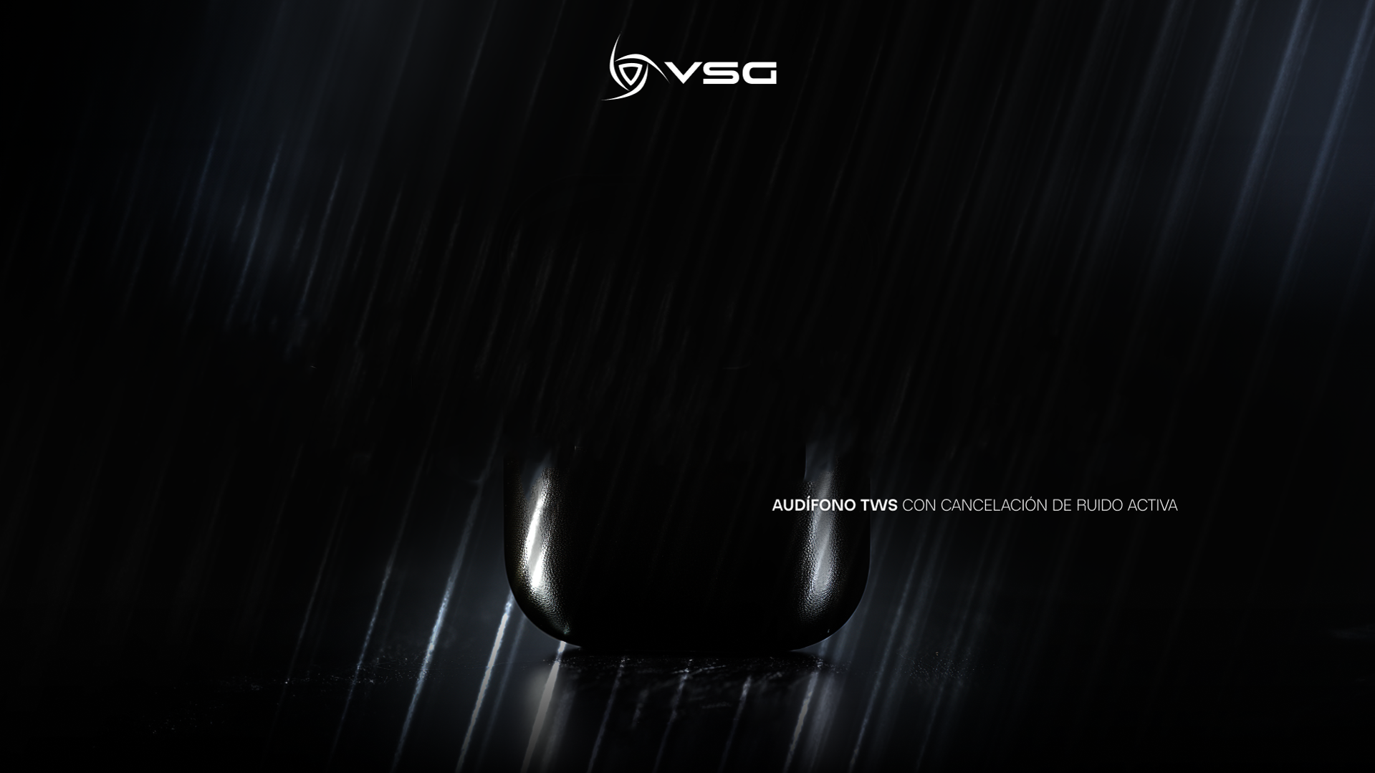

SONIDO INFINITO

Slide 2
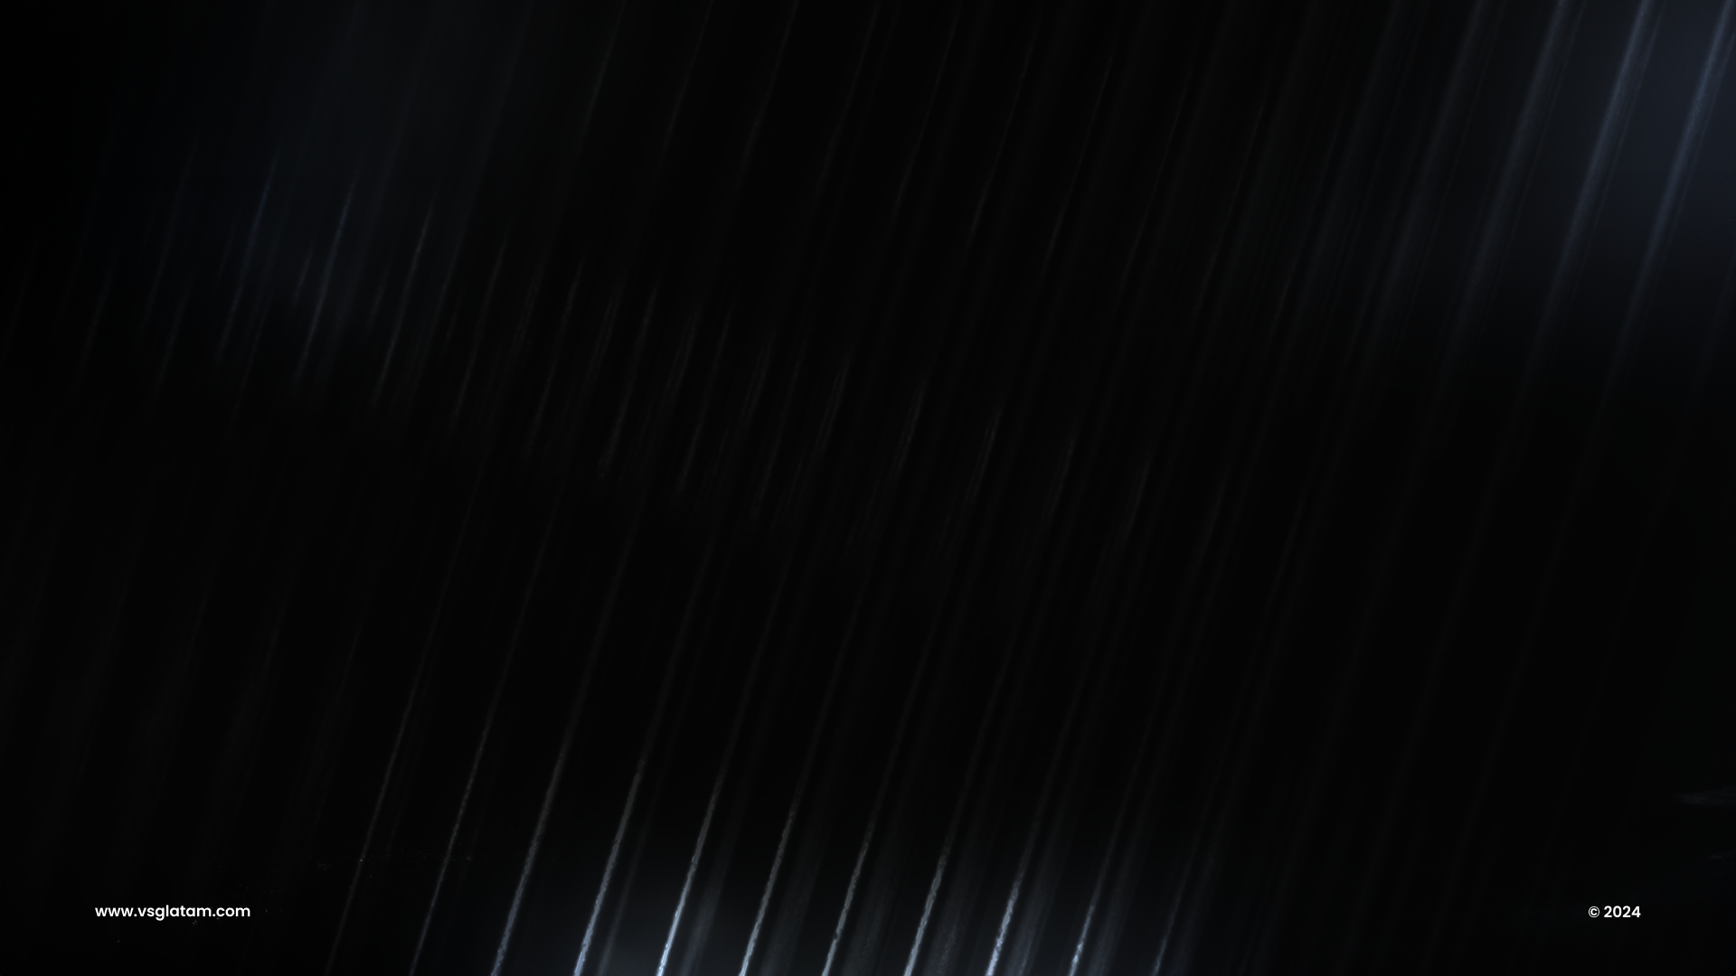
AUREUS ORIGINS

Slide 3
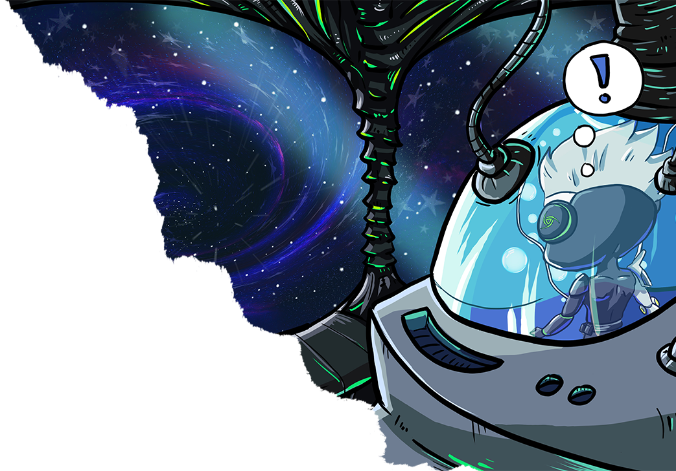
Primera Parte: ¿Dónde está Sirius?
Las últimas comunicaciones indicaban que Sirius se aventuraba, una vez más, en un viaje intergaláctico sin precedentes por universos desconocidos, en búsqueda de los materiales más extraordinarios y las tecnologías más avanzadas para sus diseños. Sin embargo, algo salió terriblemente mal. Impulsado por su curiosidad Sirius se alejó tanto que perdimos toda comunicación.
Probamos con todos los recursos tecnológicos que nos había dejado a lo largo de los años, pero fue inútil. Era necesario descubrir un nuevo sentido y para ello era primordial crear un nuevo dispositivo compatible con todo el universo, capaz de generar su propio Soundspace y alcanzar rangos de frecuencia nunca antes logrados.

Slide 4

Inspirados en los últimos diseños e instrucciones que Sirius nos dejó antes de partir, luego de muchos intentos fallidos e innumerables horas de trabajo, logramos crear nuestra primera obra maestra: una edición limitada de un auricular especialmente diseñado para cumplir con esta misión. que reúne todas las características necesarias para dar respuesta la gran pregunta: ¿Dónde está Sirius?
Ilusionados con retomar la comunicación, el 10 de abril de 2023, encendimos por primera vez estos nuevos auriculares. El resultado fue increíble, inmediatamente fuimos transportados a un nuevo nivel de inmersión, mediante el balance perfecto entre elegancia, calidad sonora enfocada en detalles, comodidad y durabilidad supremas. Pero lamentablemente no fue suficiente.
¿Sera que el problema estaba en los dispositivos de comunicación de Sirius? ¿Qué le habrá sucedido? ¿podrá encontrar su camino de regreso? Todas estas preguntas, continúan siendo hasta hoy un gran Enigma.

Slide 5

Segunda Parte: La odisea de Sirius
Sirius se encontraba viajando a velocidades desconocidas en lo que parecía ser un agujero de gusano, pero el viaje se hizo tan largo que inmediatamente noto que algo no estaba bien, había quedado atrapado en el horizonte de sucesos. La situación era realmente critica Sirius estaba perdido en el tiempo y el espacio.
En su desesperación, Sirius recurrió a Tera, la inteligencia artificial que lo acompaña en todos sus viajes. Tera, con su voz suave pero segura, le reveló a Sirius que el secreto para encontrar el camino de regreso a casa residía en desarrollar un dispositivo capaz de escuchar los sonidos más sutiles del universo y transmitir su voz de una manera tan clara que el equipo de VSG, pudiera escucharlo sin ninguna interferencia.

Slide 6
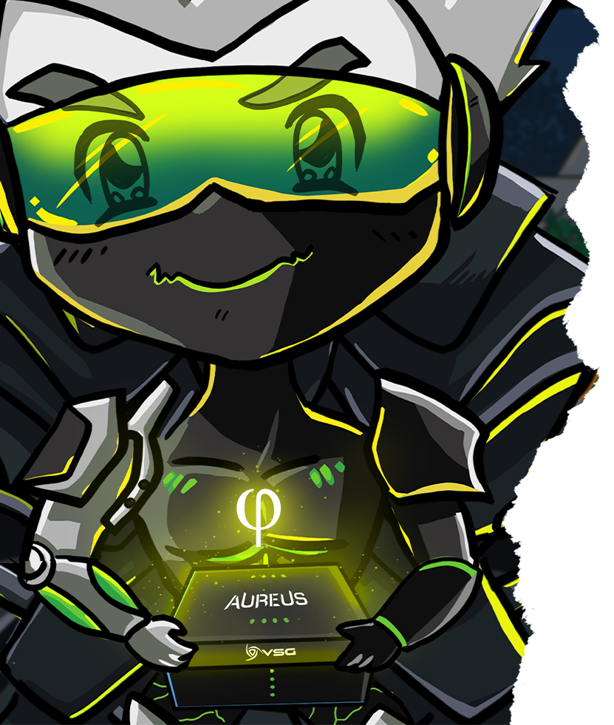
Tercera Parte: Descubrimiento
Divino
Determinado a cumplir su misión, Sirius se sumergió en la investigación, buscando en los fragmentos del espacio y tiempo a su alcance, los elementos necesarios para construir este dispositivo.
Fue durante este proceso que Sirius hizo un descubrimiento sorprendente: la influencia del número áureo, más conocido como numero phi, en la perfección de todas las cosas del universo. Este número, también conocido como la proporción divina, se encontraba presente en la perfección de todas las cosas del universo, desde la disposición de las galaxias hasta la forma de las flores en un planeta distante. Fascinado por este descubrimiento, Sirius se dio cuenta de que el número áureo podría ser la clave para alcanzar la perfección en sus diseños tecnológicos.
Comenzó a estudiar y aplicar esta proporción en cada aspecto de sus creaciones, desde la disposición de los circuitos hasta la forma de los componentes. Este hallazgo le proporcionó un marco perfecto para el diseño de su innovador dispositivo, el cual incorpora un sistema de cancelación de ruido que rivaliza con el silencio del vacío estelar y una duración de batería que desafía los límites del espacio y el tiempo.

Slide 7

Cuarta Parte: Nace una estrella
Inspirado en la gran influencia del número phi, Sirius decidió llamar Aureus a su nueva creación. Auriculares Bluetooth de última generación con capacidad de carga tendiendo a infinito (más de 40hs) que no solo ofrecen una calidad de sonido excepcional, sino que también cuentan con tecnología de cancelación de ruido activa, permitiendo a los usuarios sumergirse en un mundo de sonidos puros y claros, sin interferencias.
Cuando Sirius finalmente completó Aureus, se sintió lleno de emoción. Con la ayuda de Tera, transmitió su mensaje al equipo de VSG, utilizando los auriculares para asegurar que su voz llegara clara y sin distorsiones. La respuesta fue inmediata: el equipo de VSG recibió el mensaje y se dispuso a rescatar a Sirius.
Con los Auriculares Aureus como prueba de su éxito, Sirius finalmente regresó triunfante a la Tierra, recibido con aplausos y admiración. Su viaje había sido arduo, pero había demostrado que, incluso en los rincones más remotos del universo, la pasión, la determinación y la innovación podían triunfar sobre cualquier adversidad. Y así, los Auriculares Aureus no solo se convirtieron en un símbolo de excelencia tecnológica, sino también en un recordatorio del poder del espíritu para superar los desafíos más difíciles.

Slide 8


Slide 9


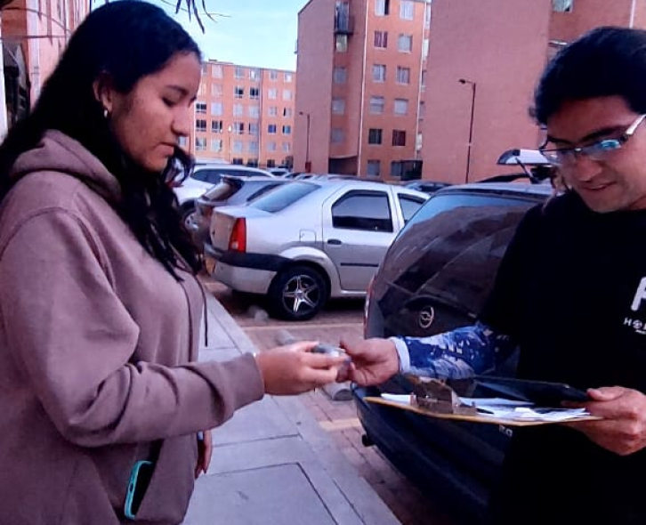

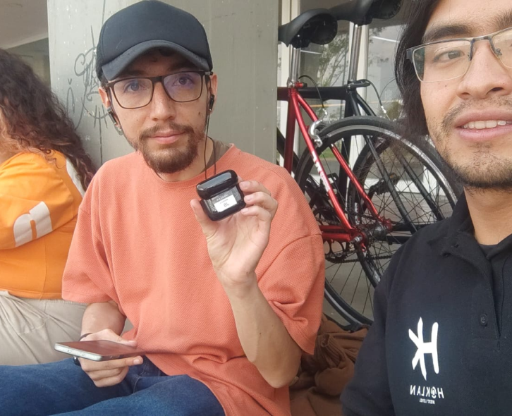
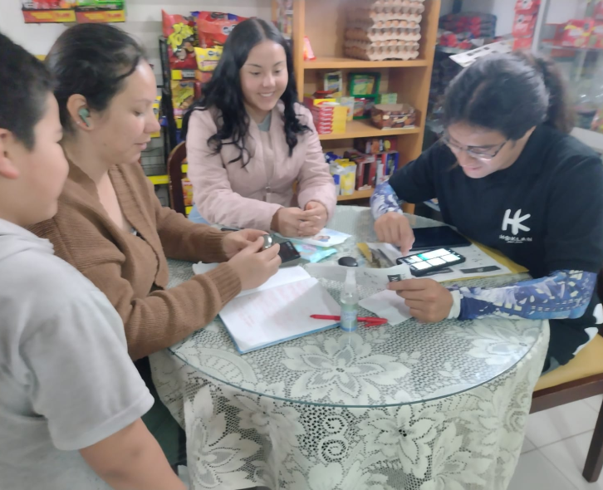
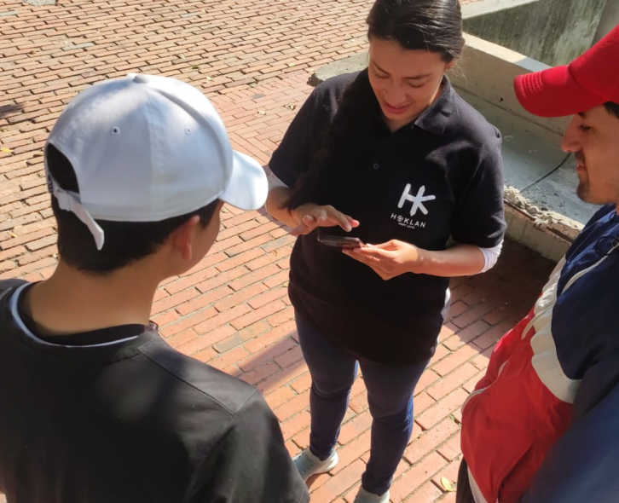
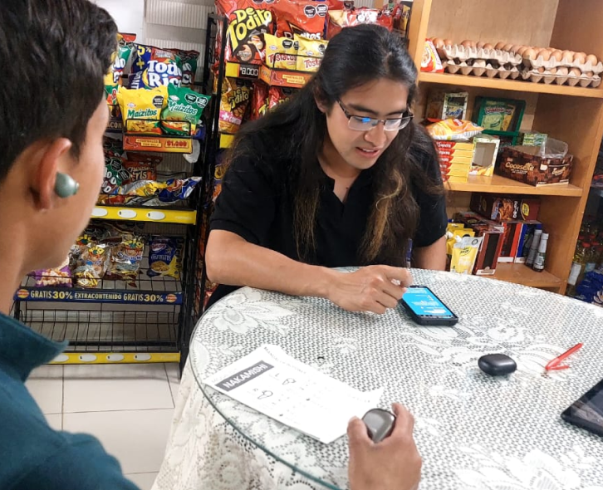

Slide 10



Slide 11
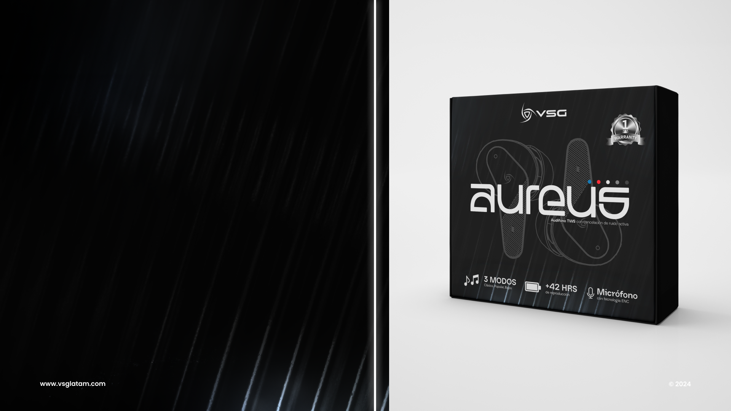
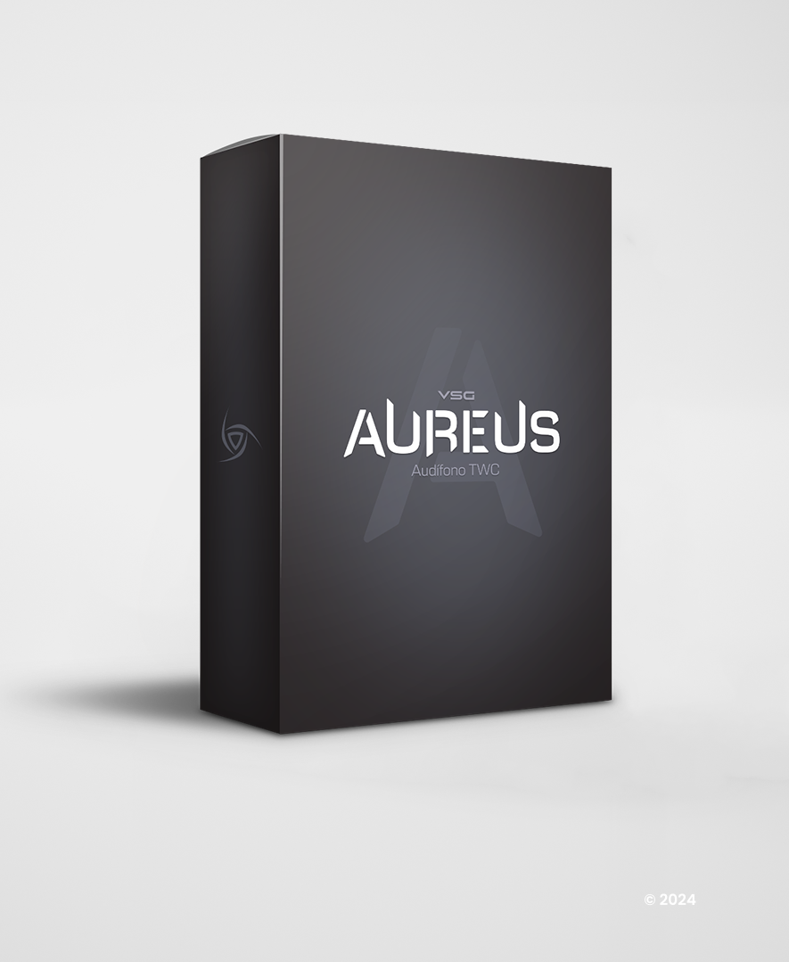




Slide 12




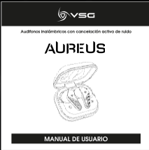
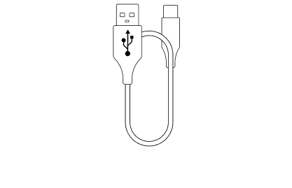
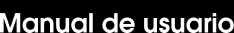

Slide 13


Slide 14

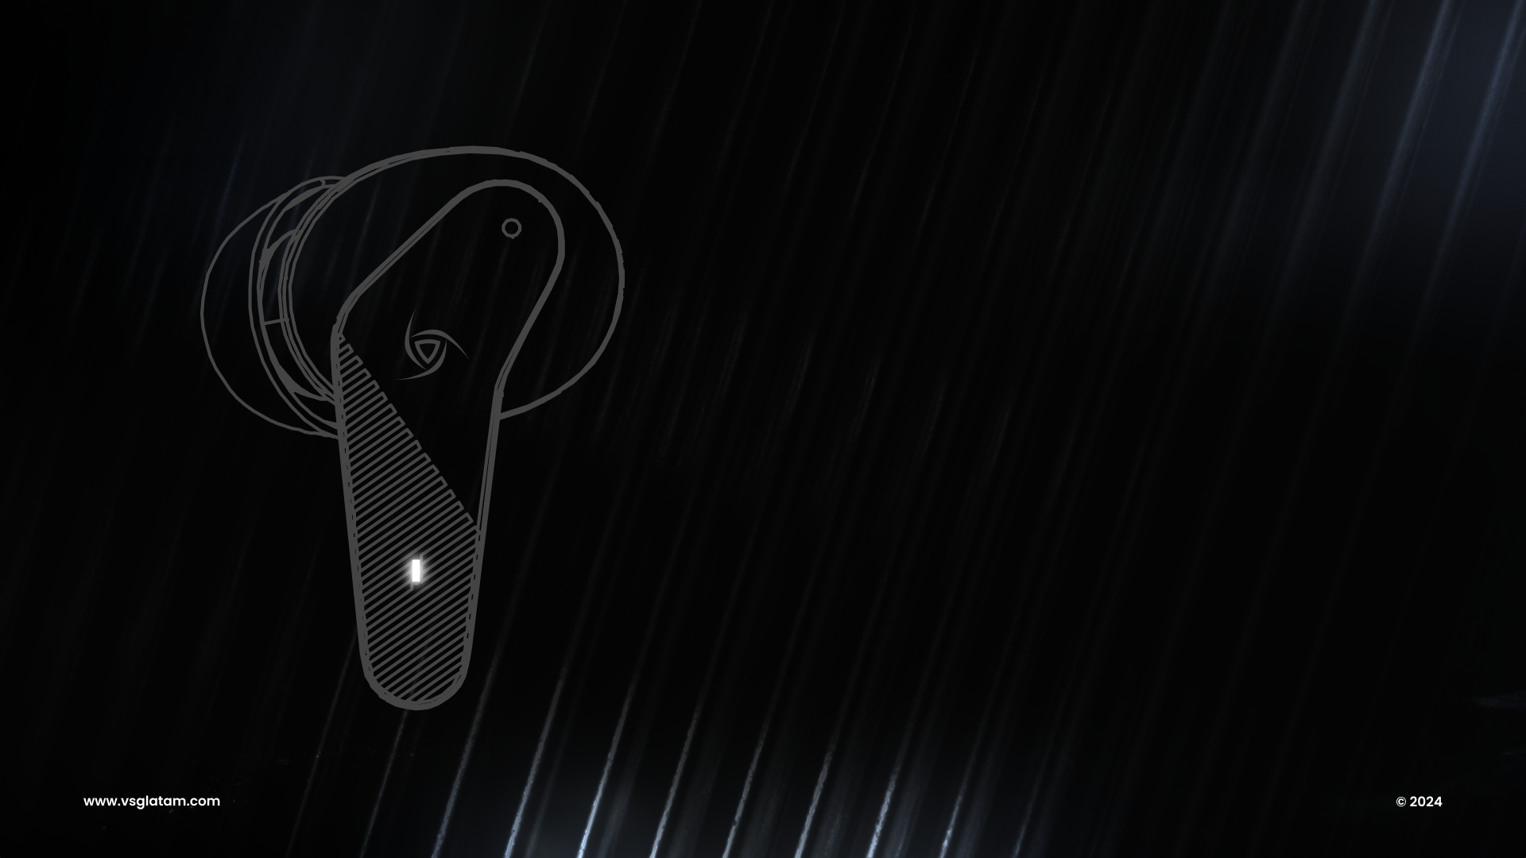





Slide 15


Slide 16
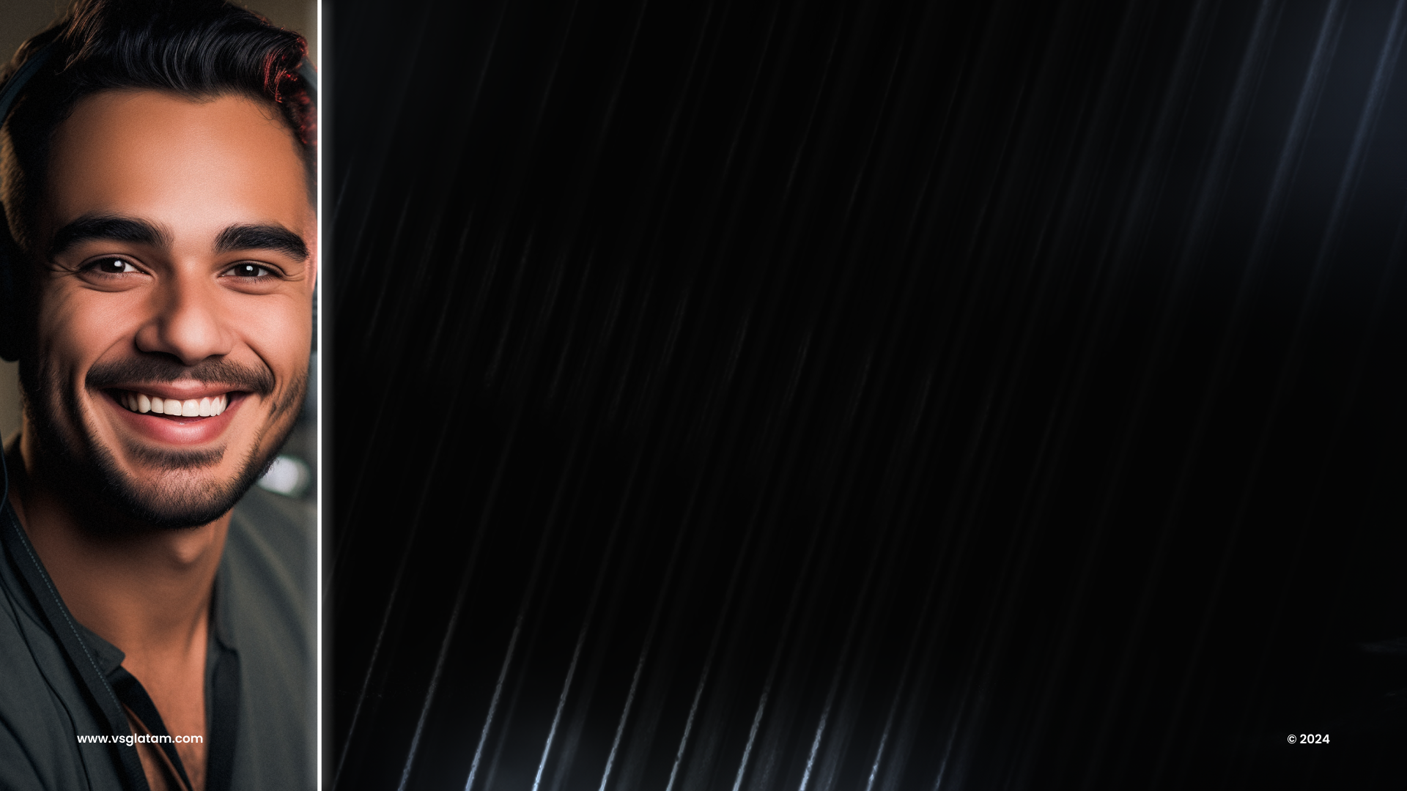






Slide 17


Slide 18



Slide 19



Slide 20
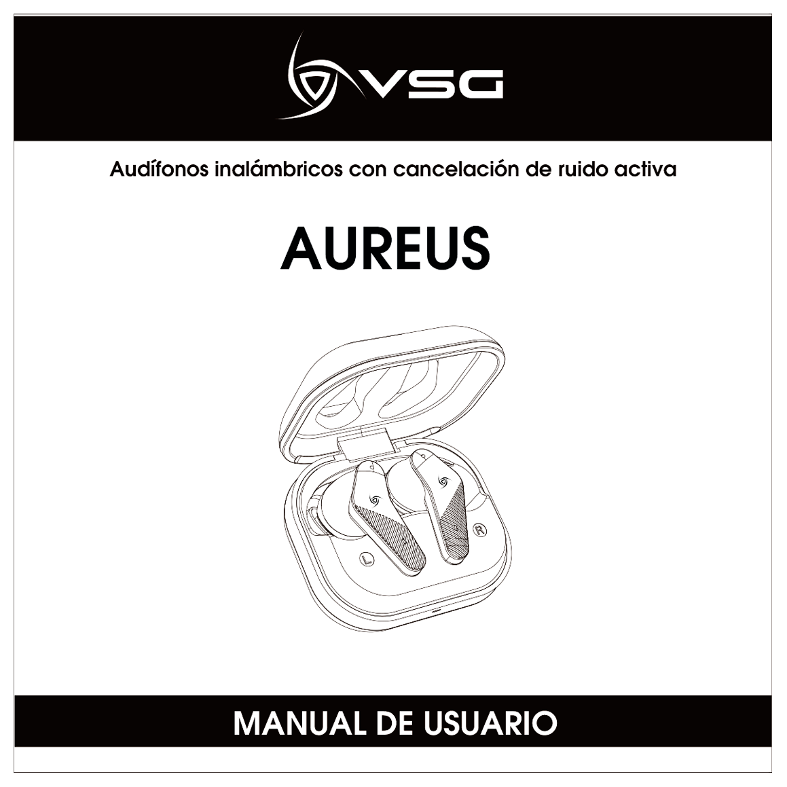
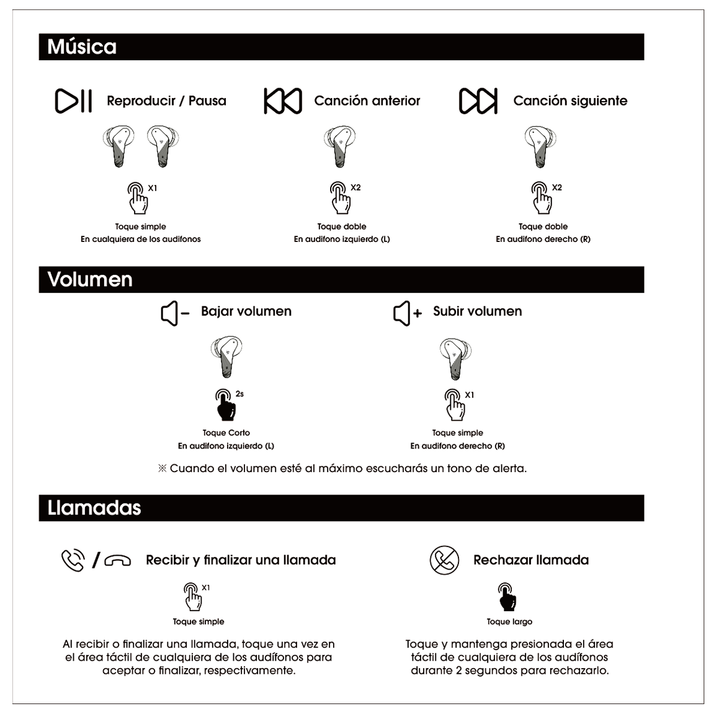
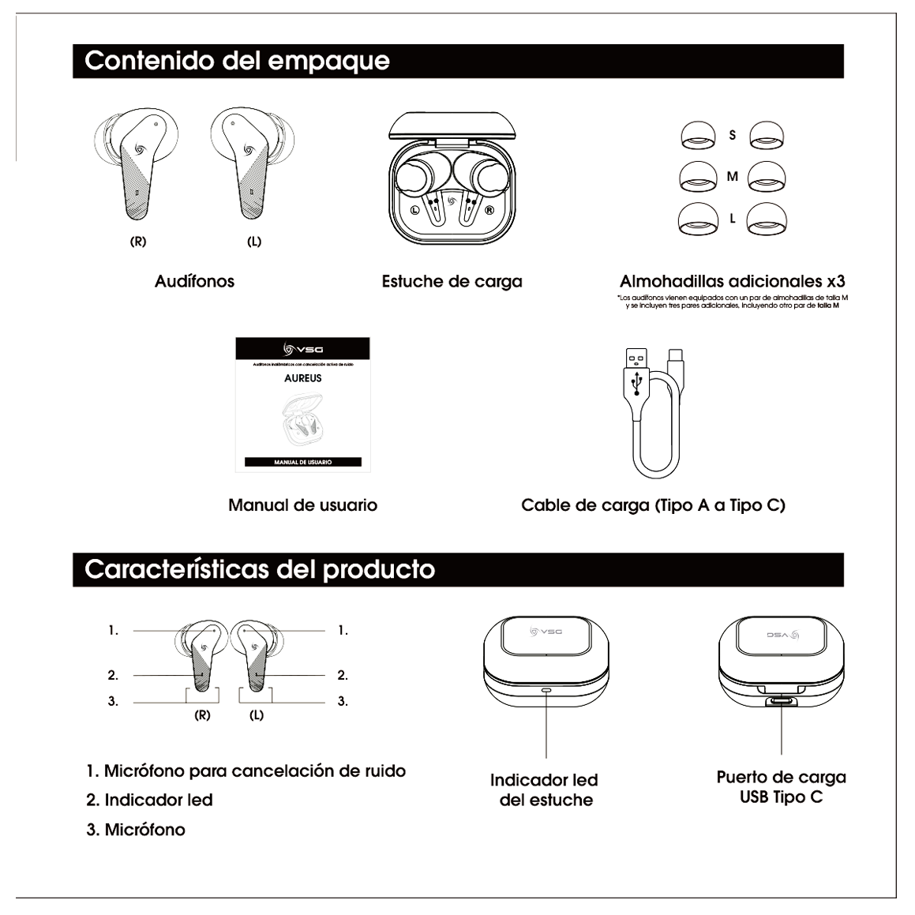
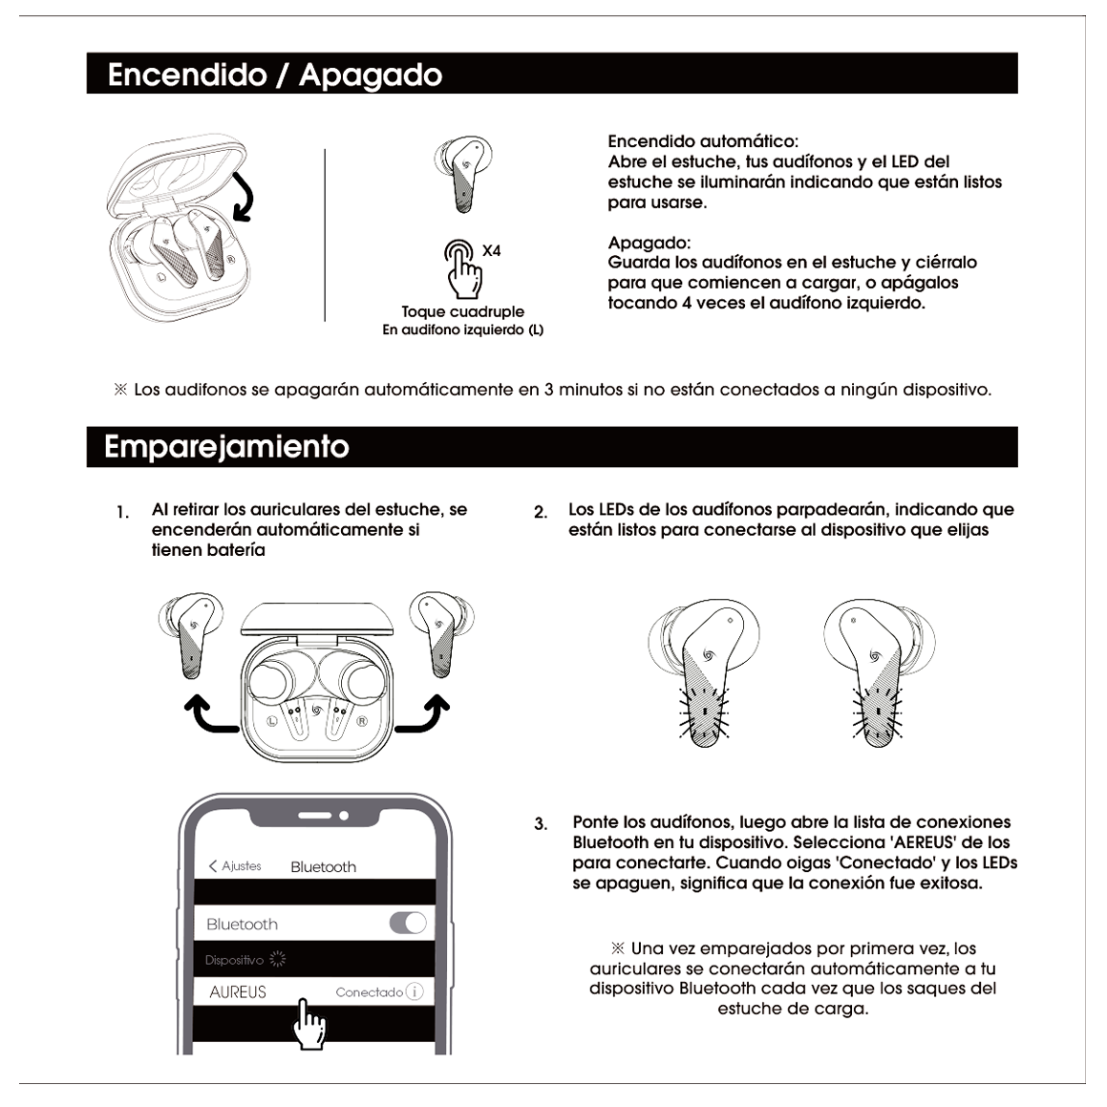

Slide 21


Slide 22
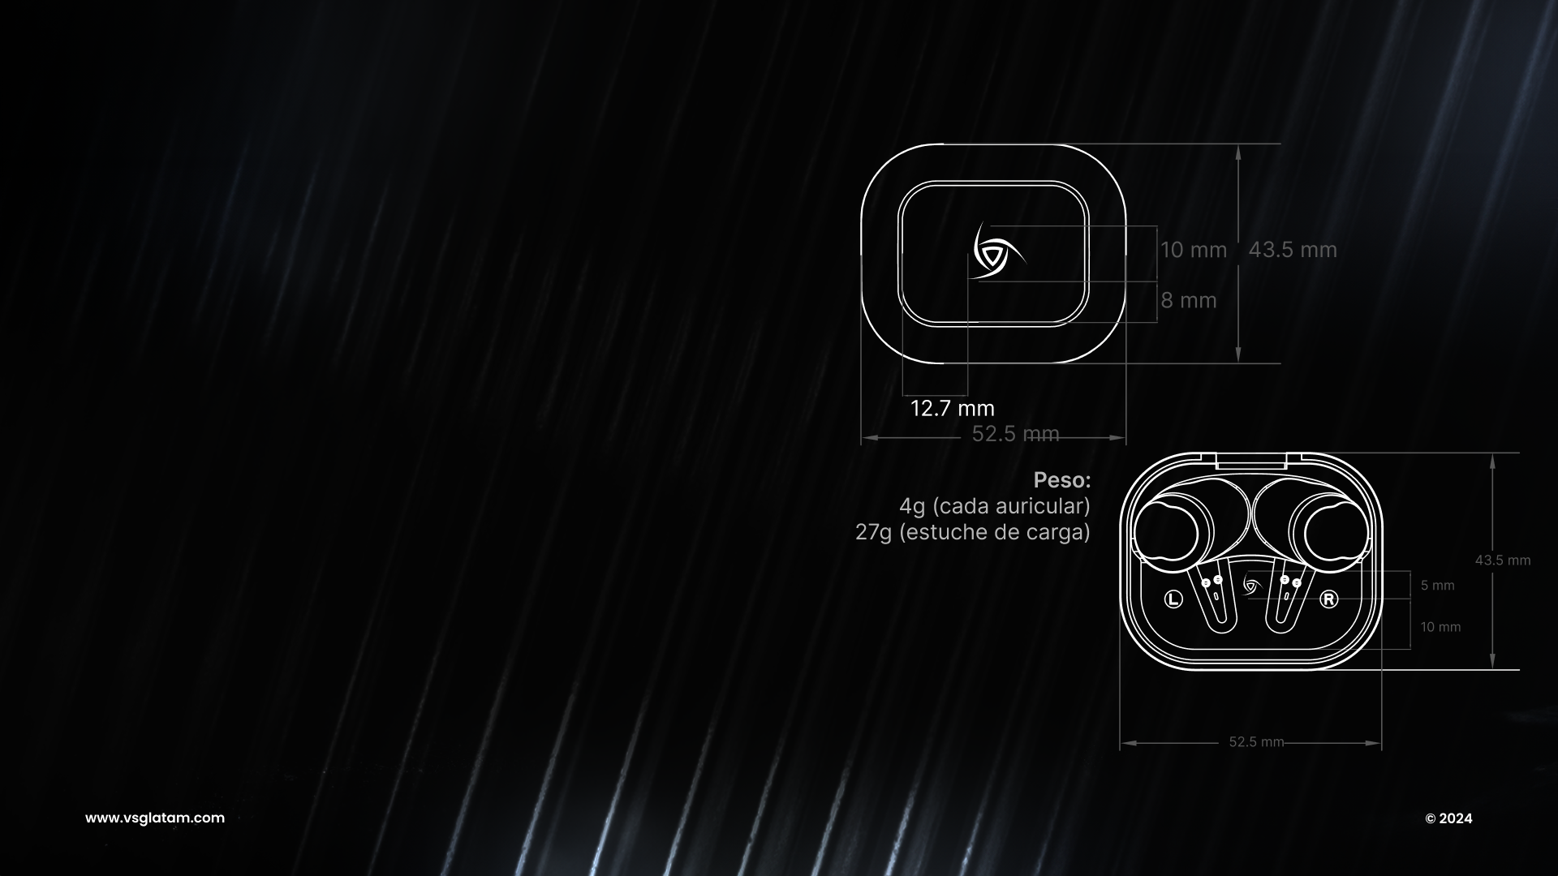




Slide 23


Slide 24
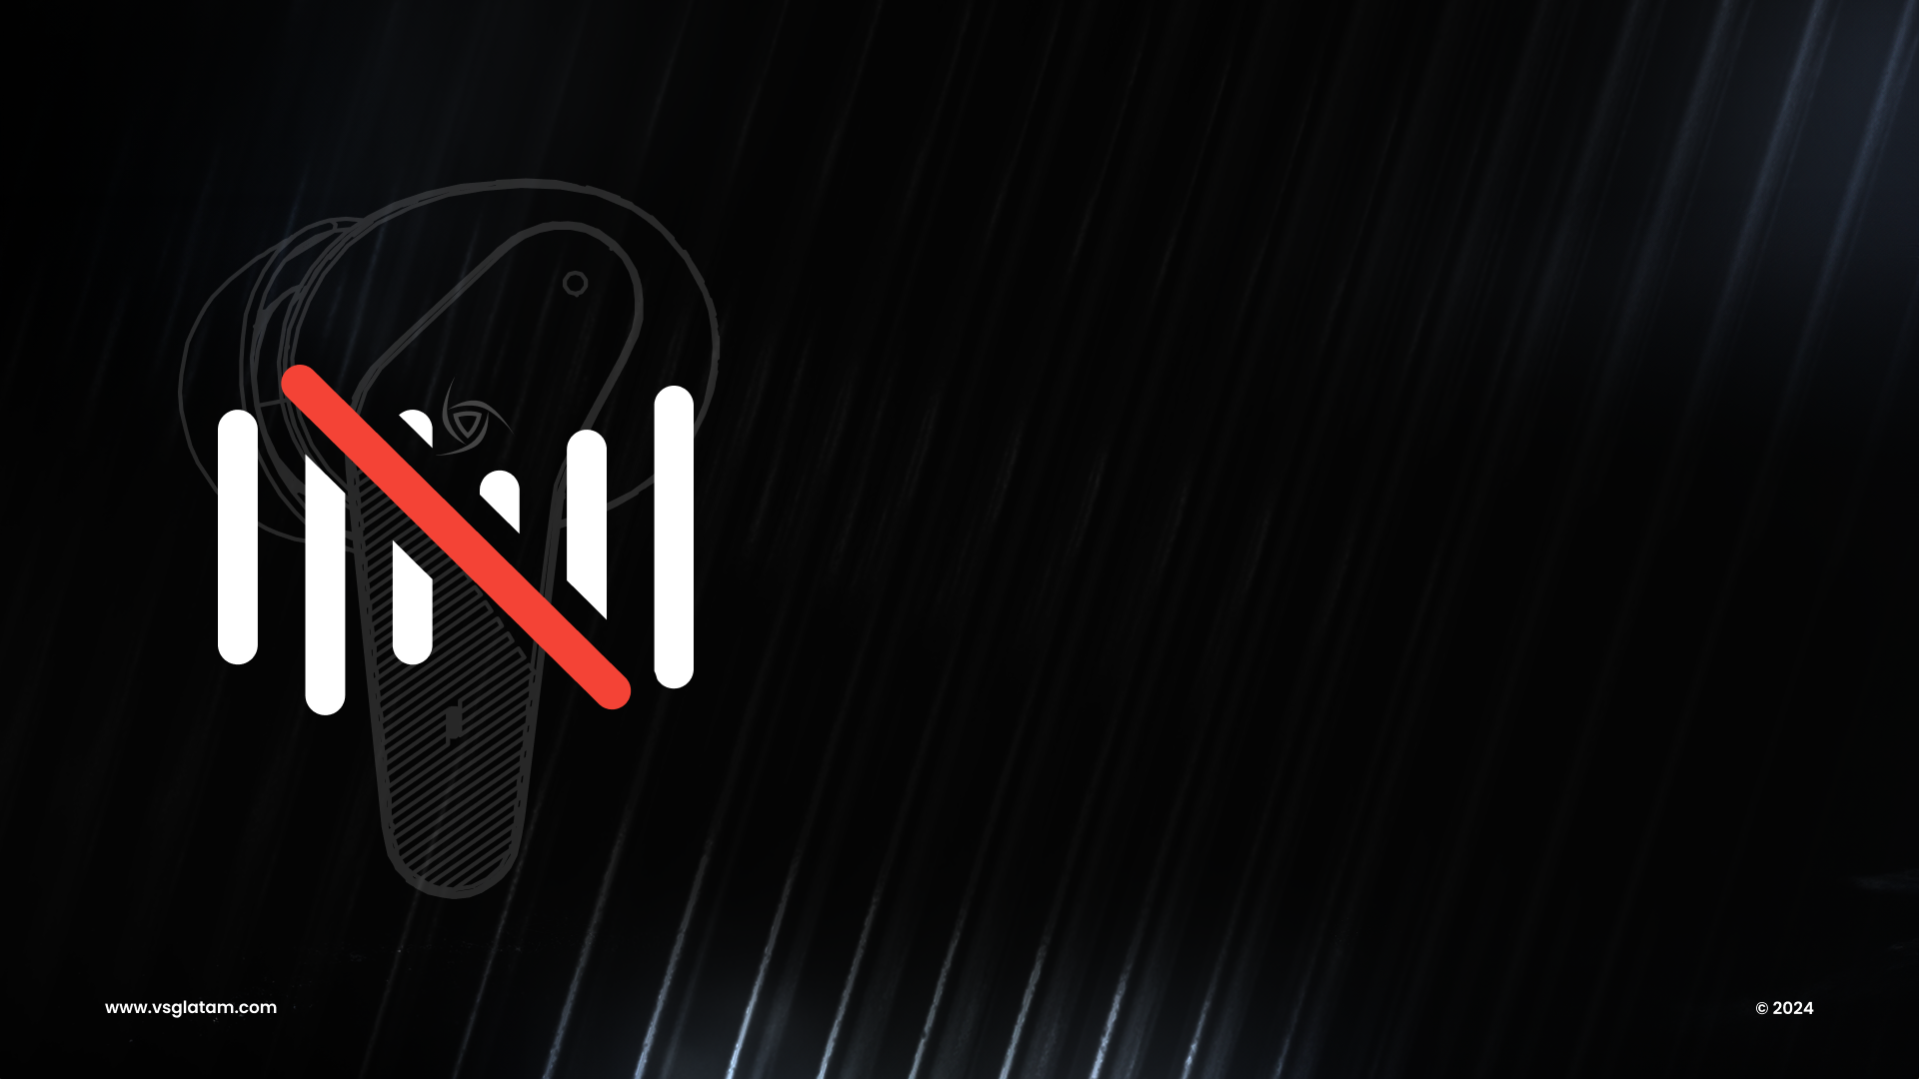





Slide 25


Slide 26
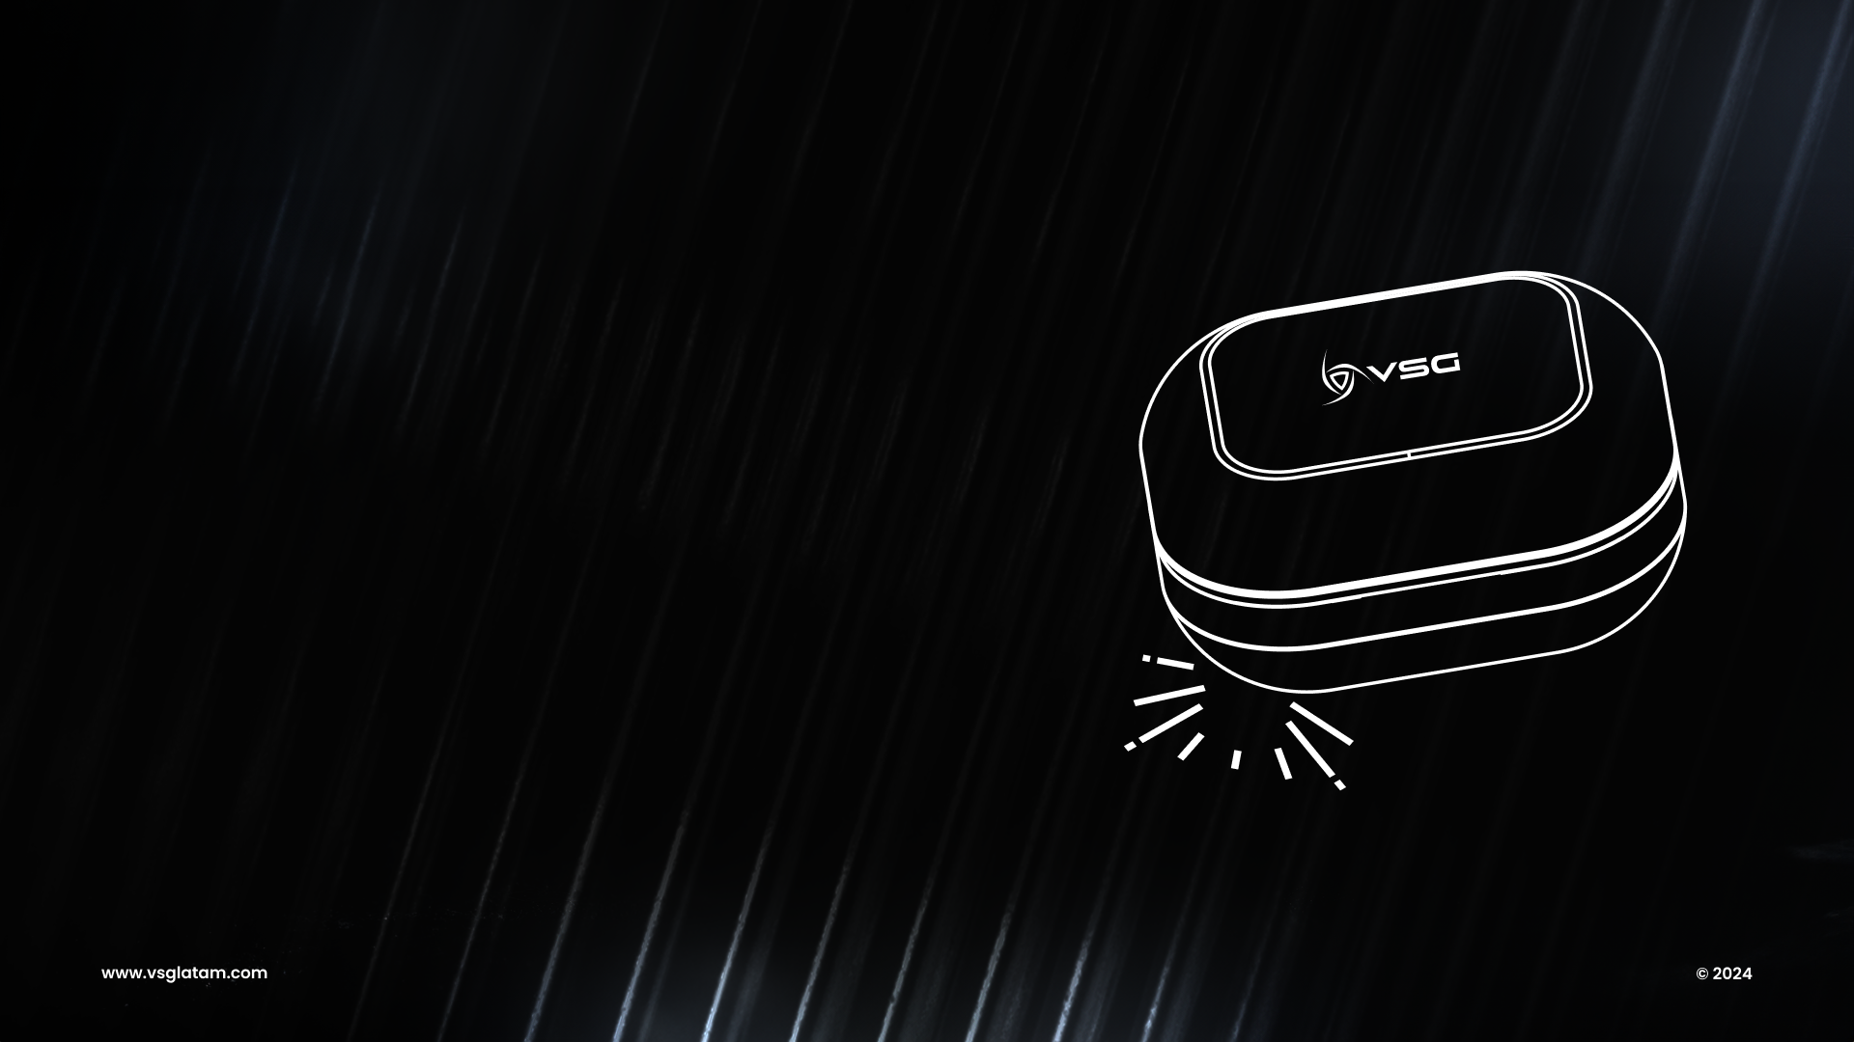




Slide 27


Slide 28
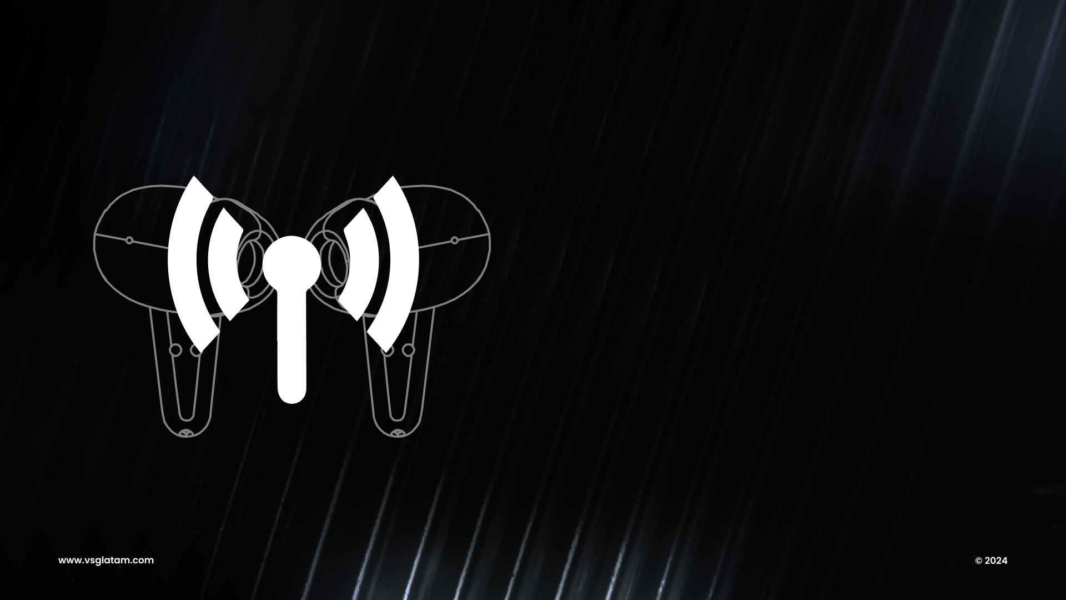





Slide 29


Slide 30
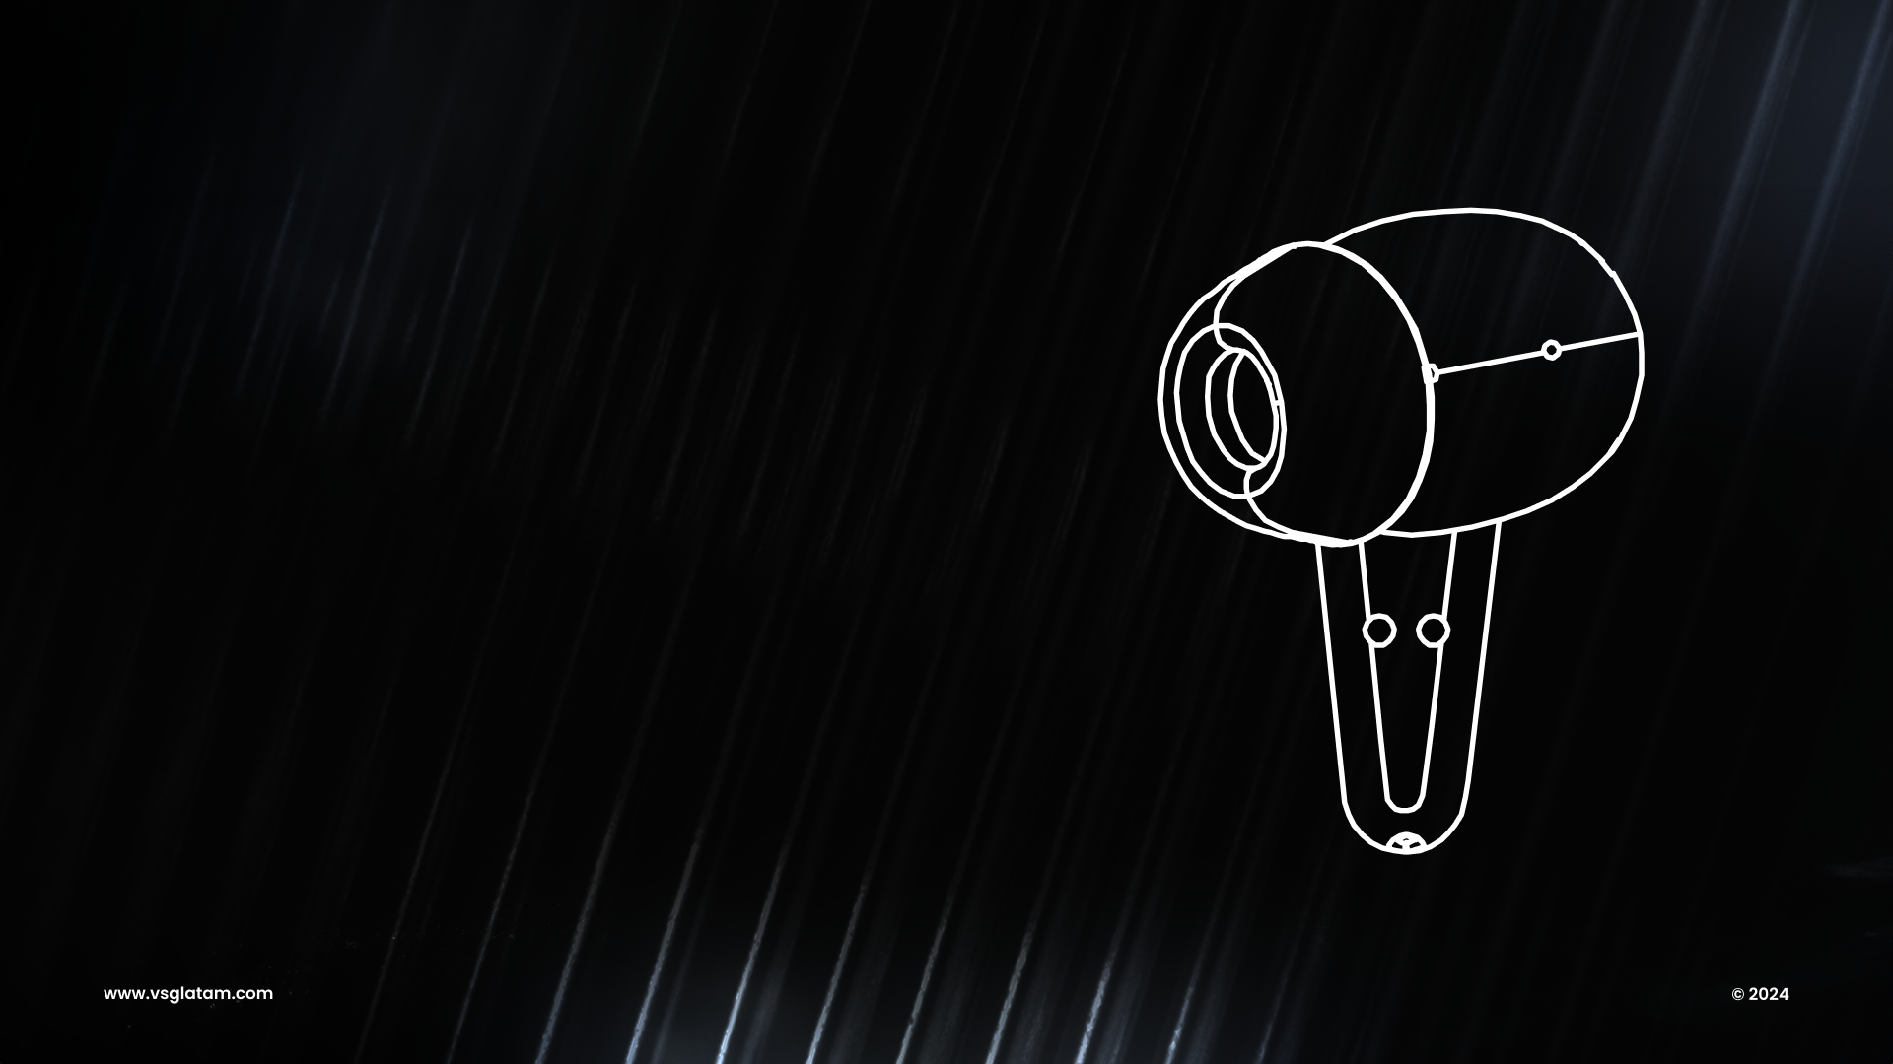





Slide 31


Slide 32
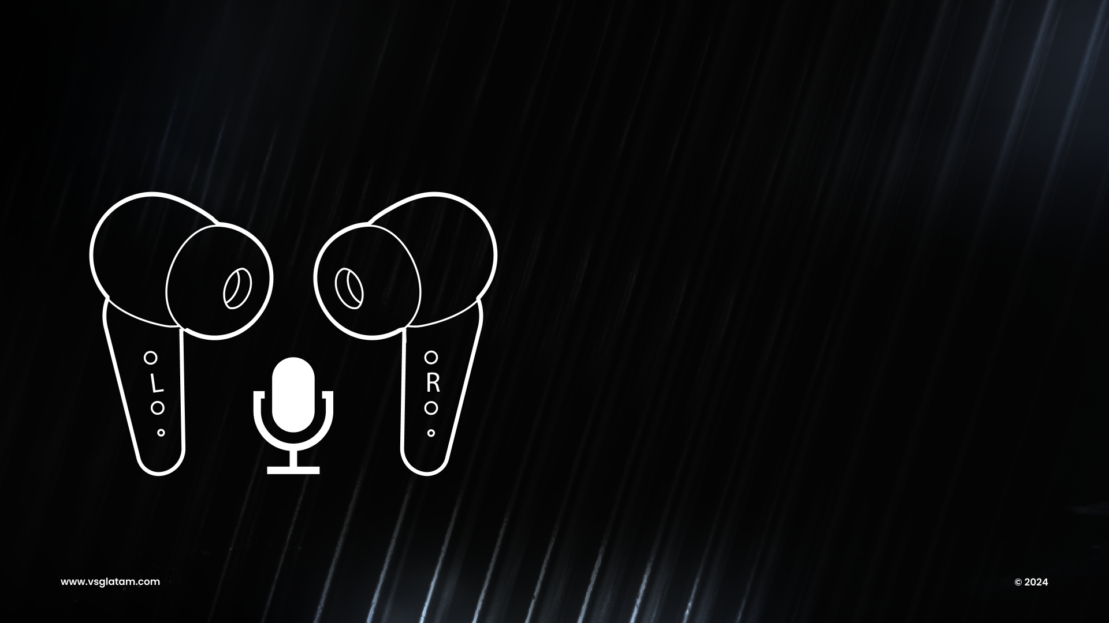





Slide 33


Slide 34
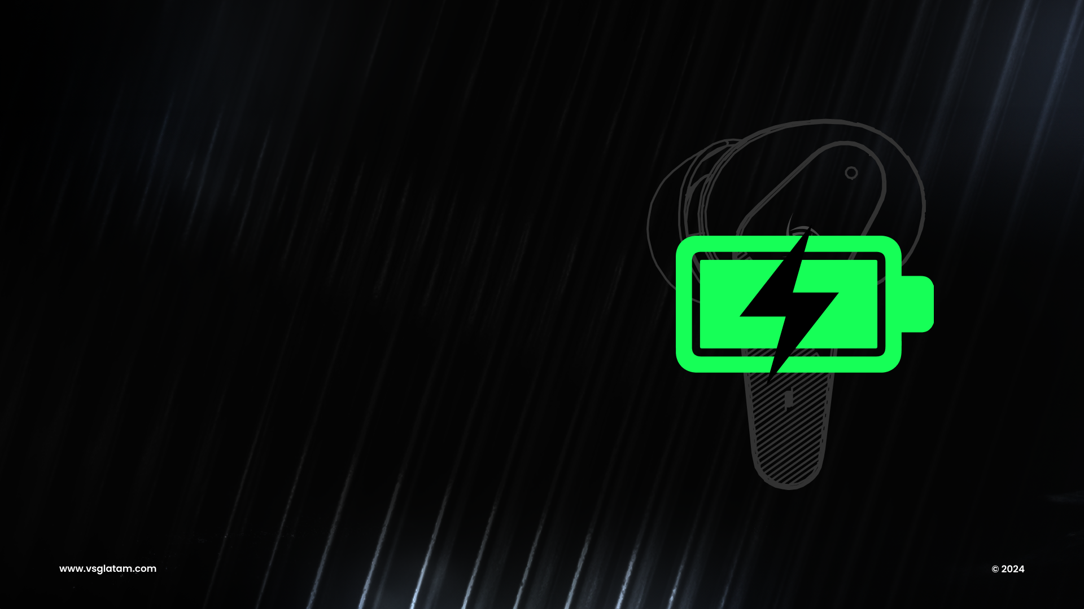





Slide 35


Slide 36
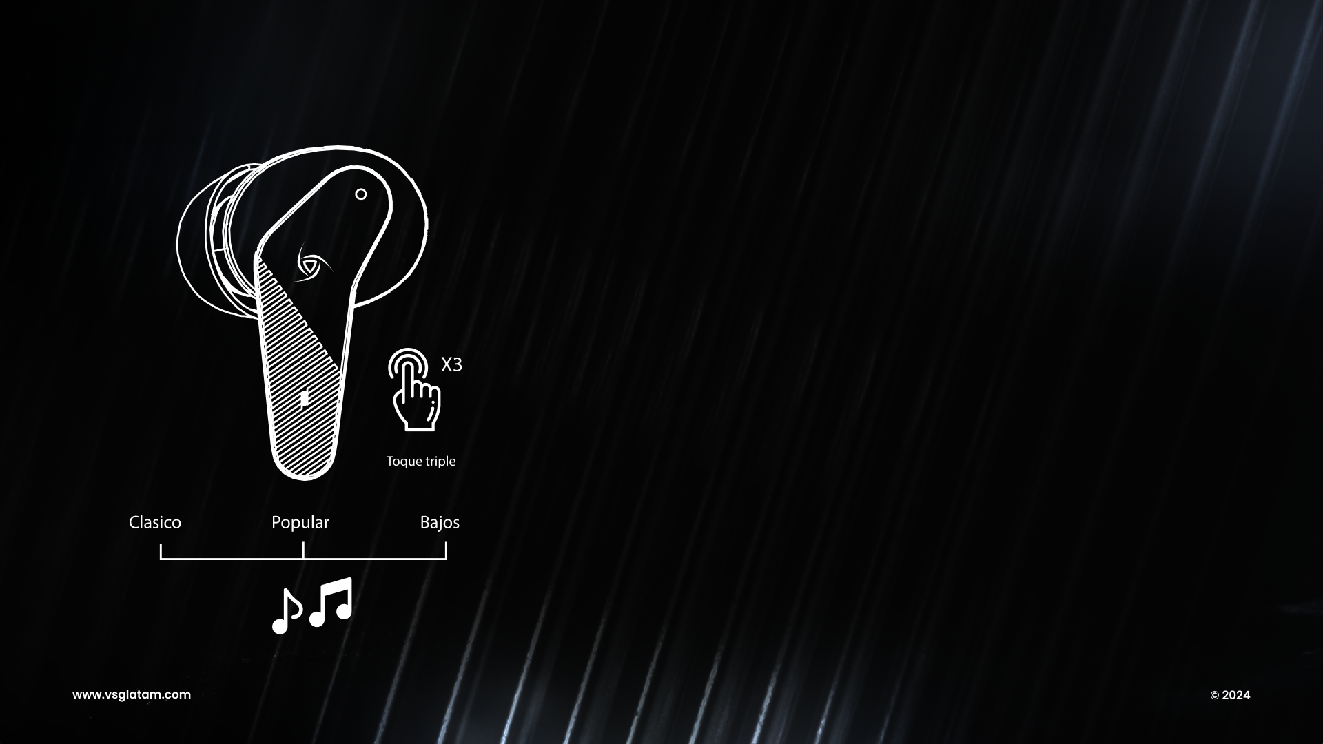






Slide 37


Slide 38


Slide 39
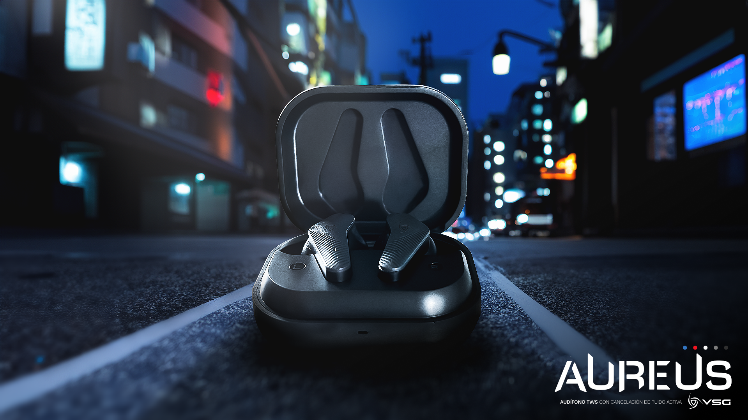

Slide 40
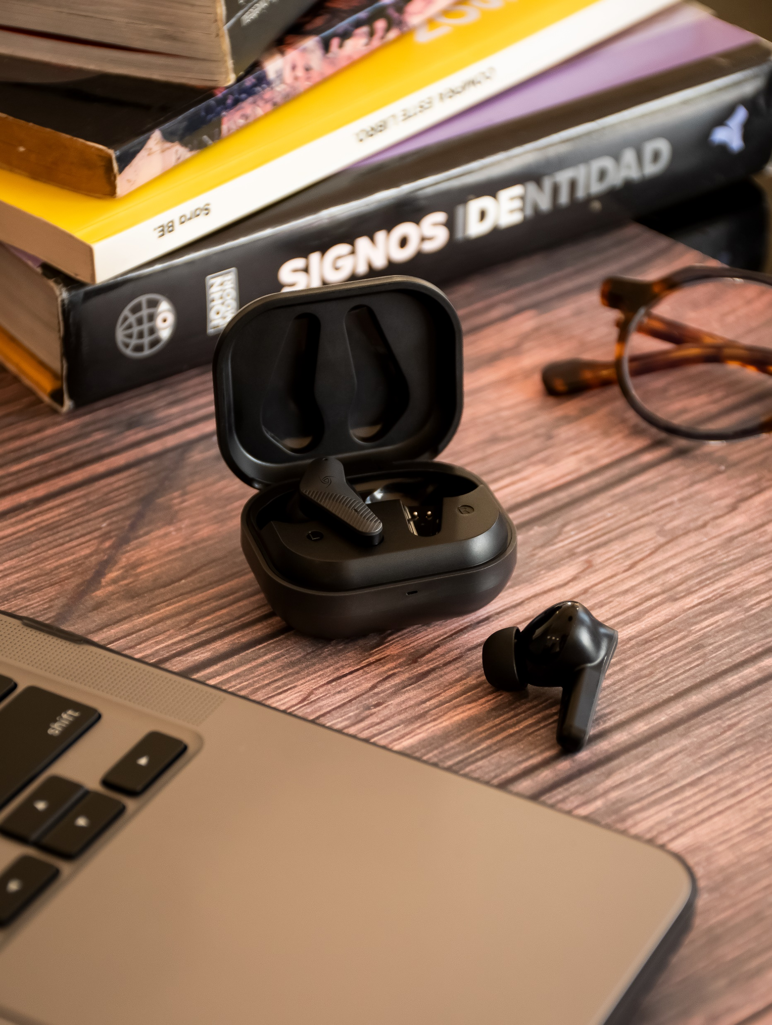

Slide 41
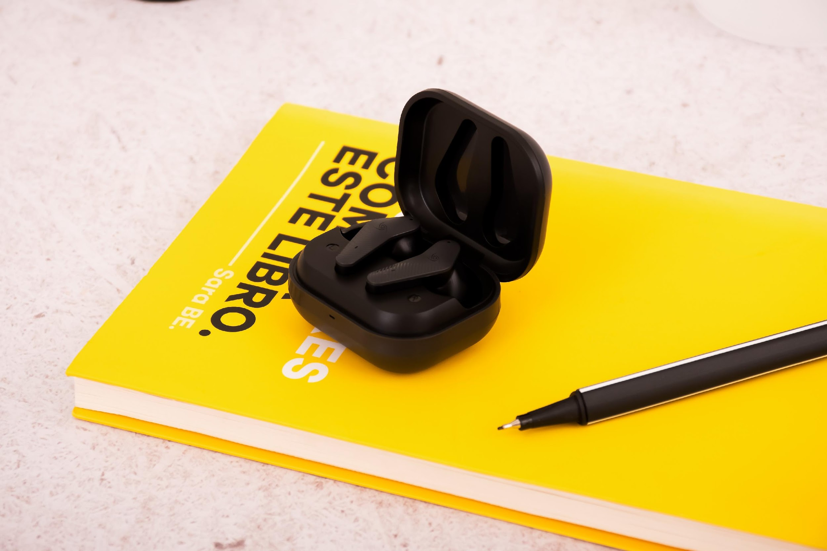

Slide 42
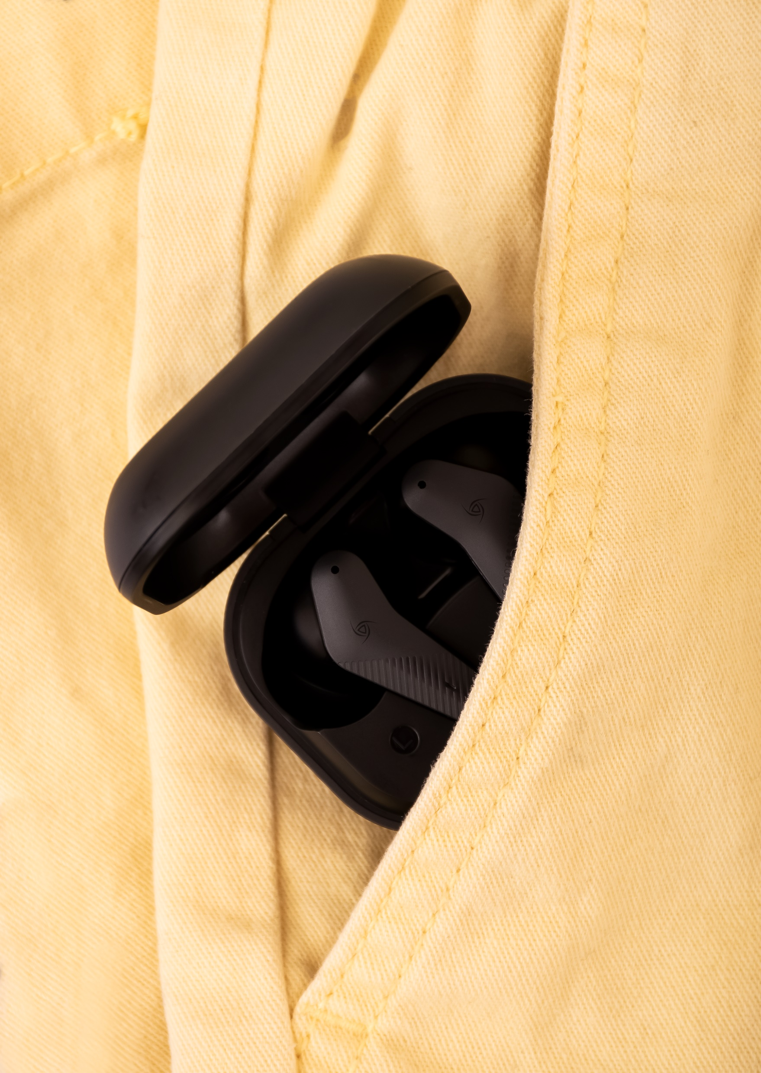
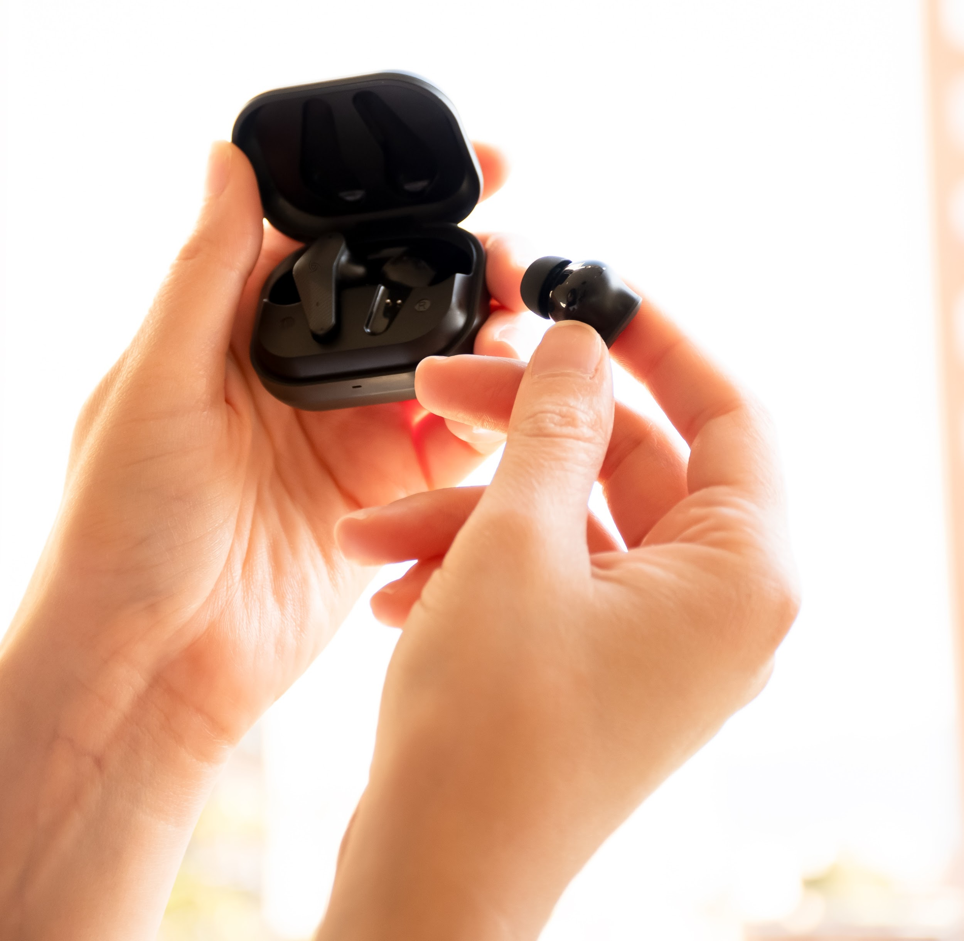

Slide 43
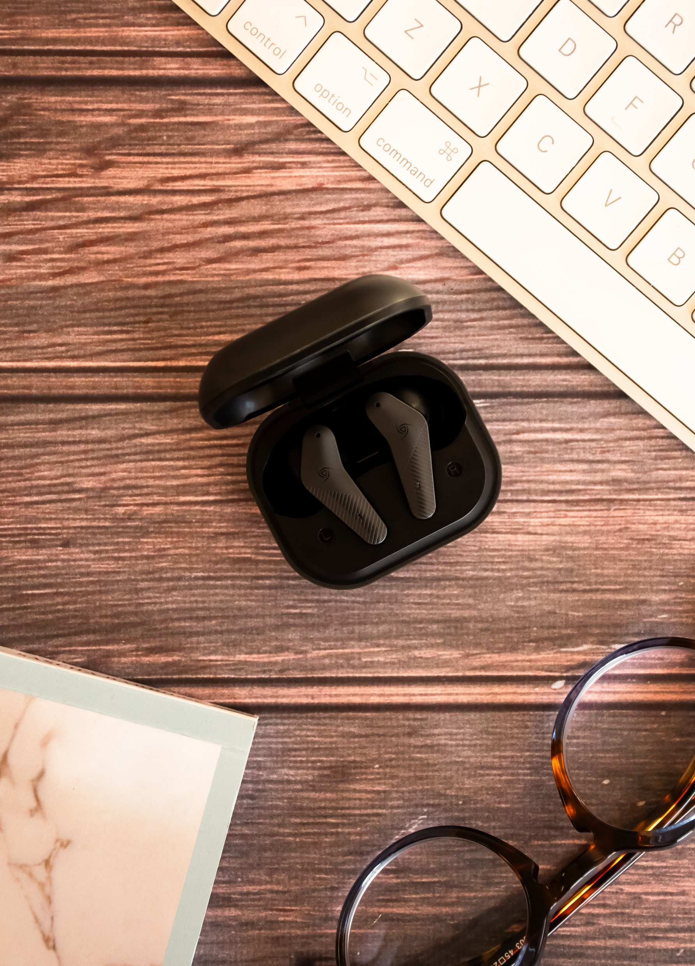

Slide 44
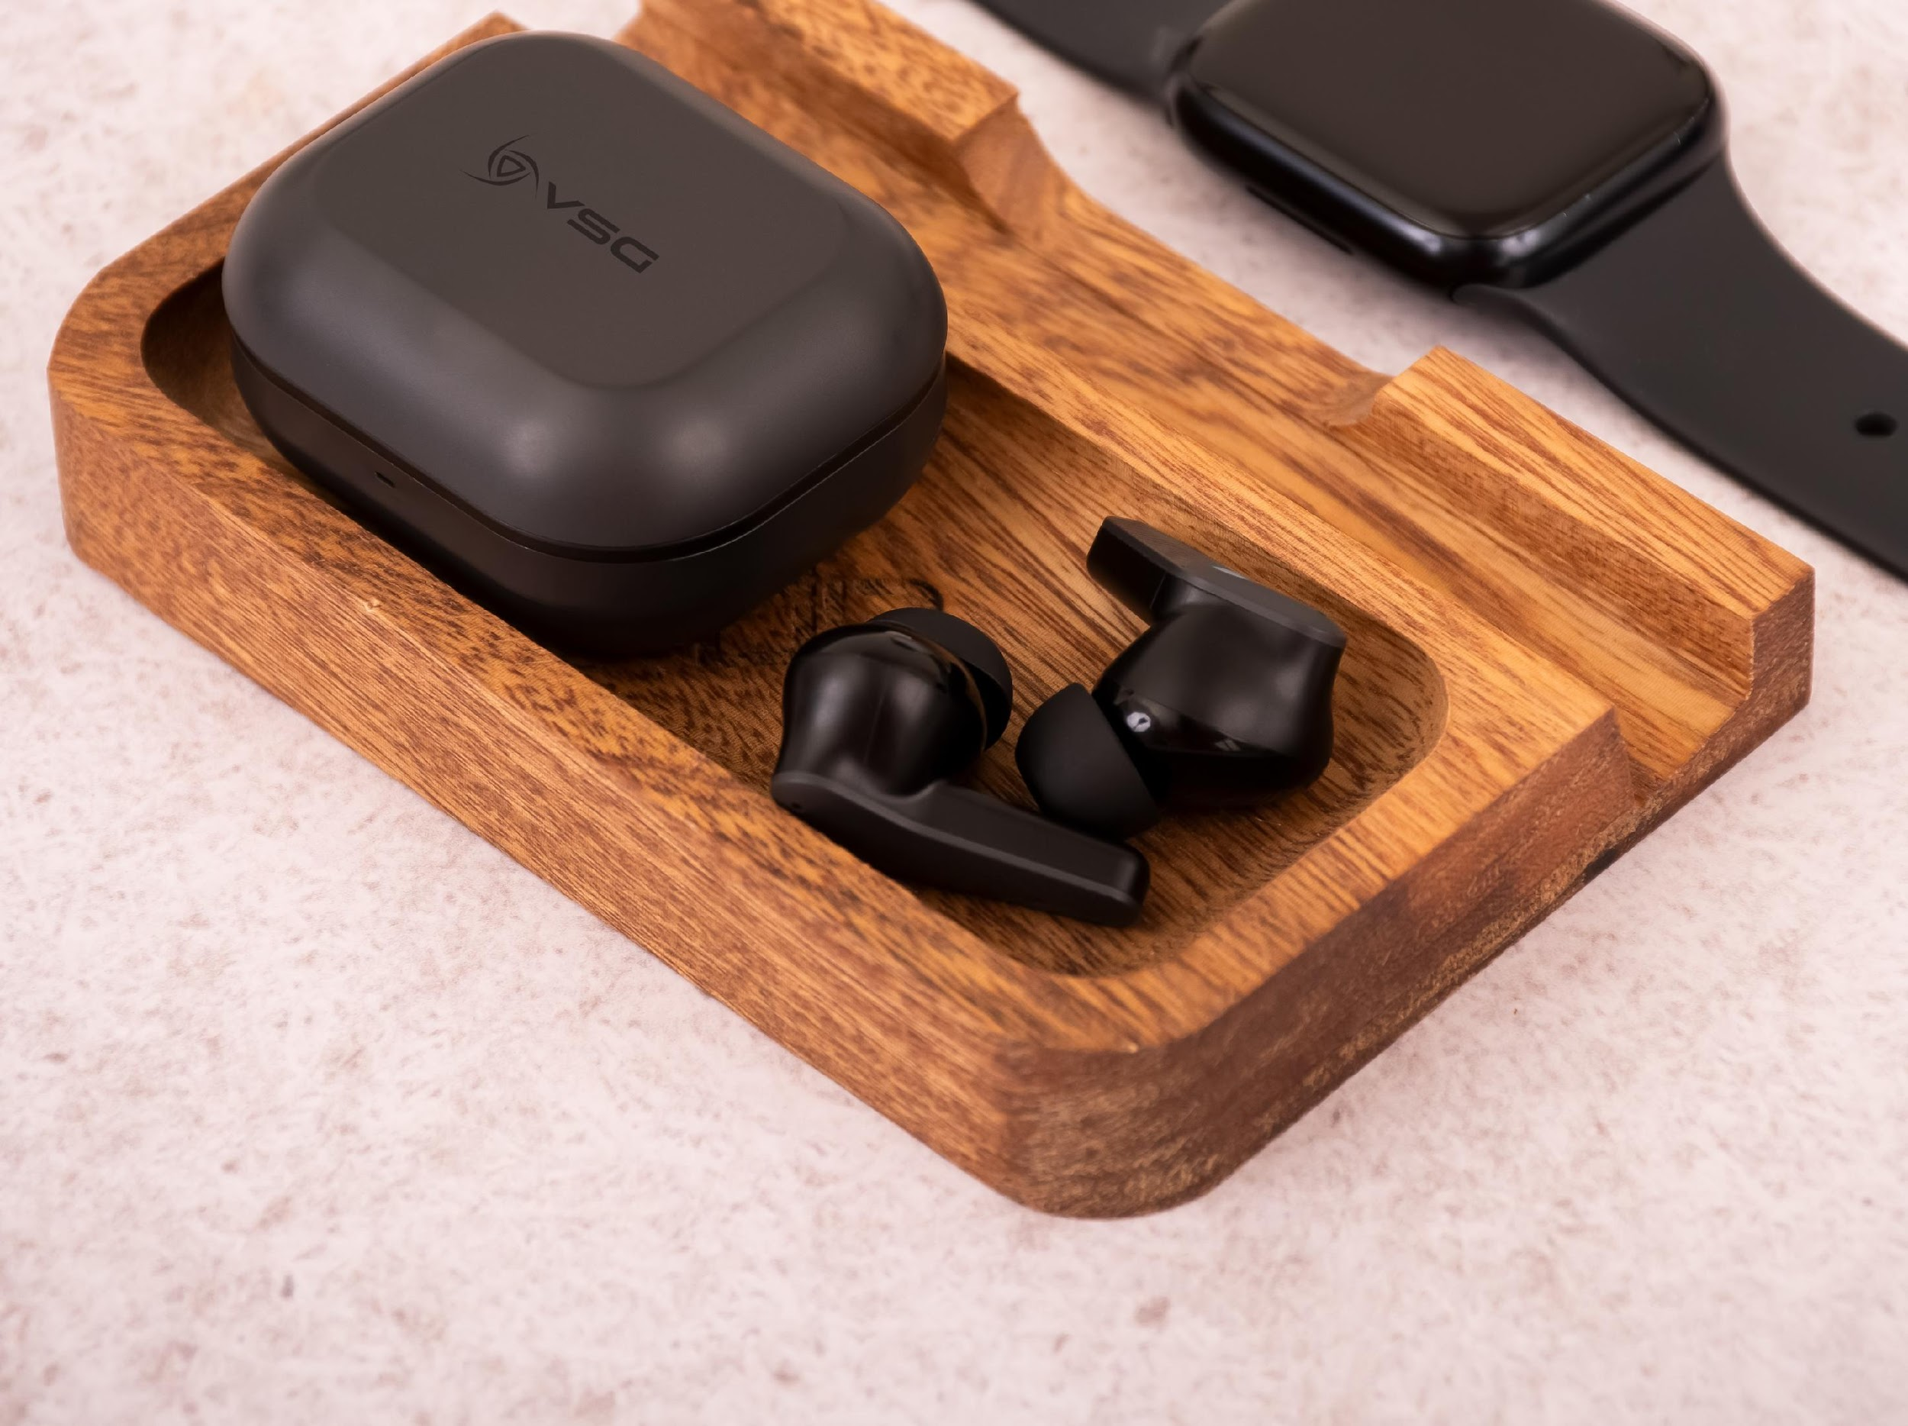

Slide 45
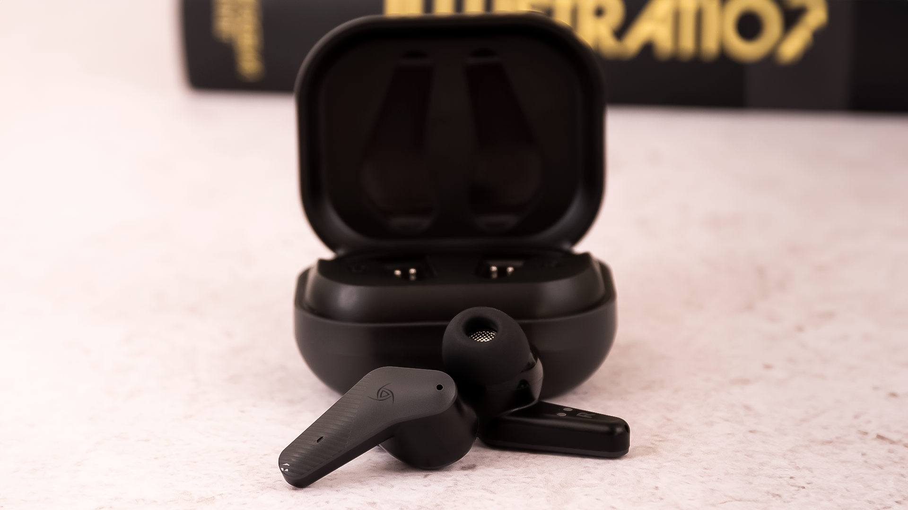

Slide 46
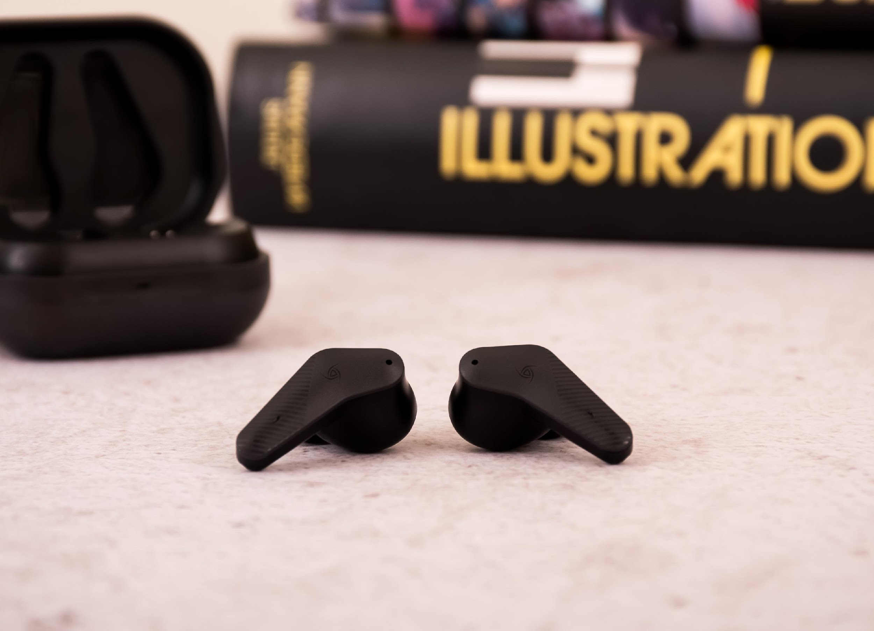

Slide 47
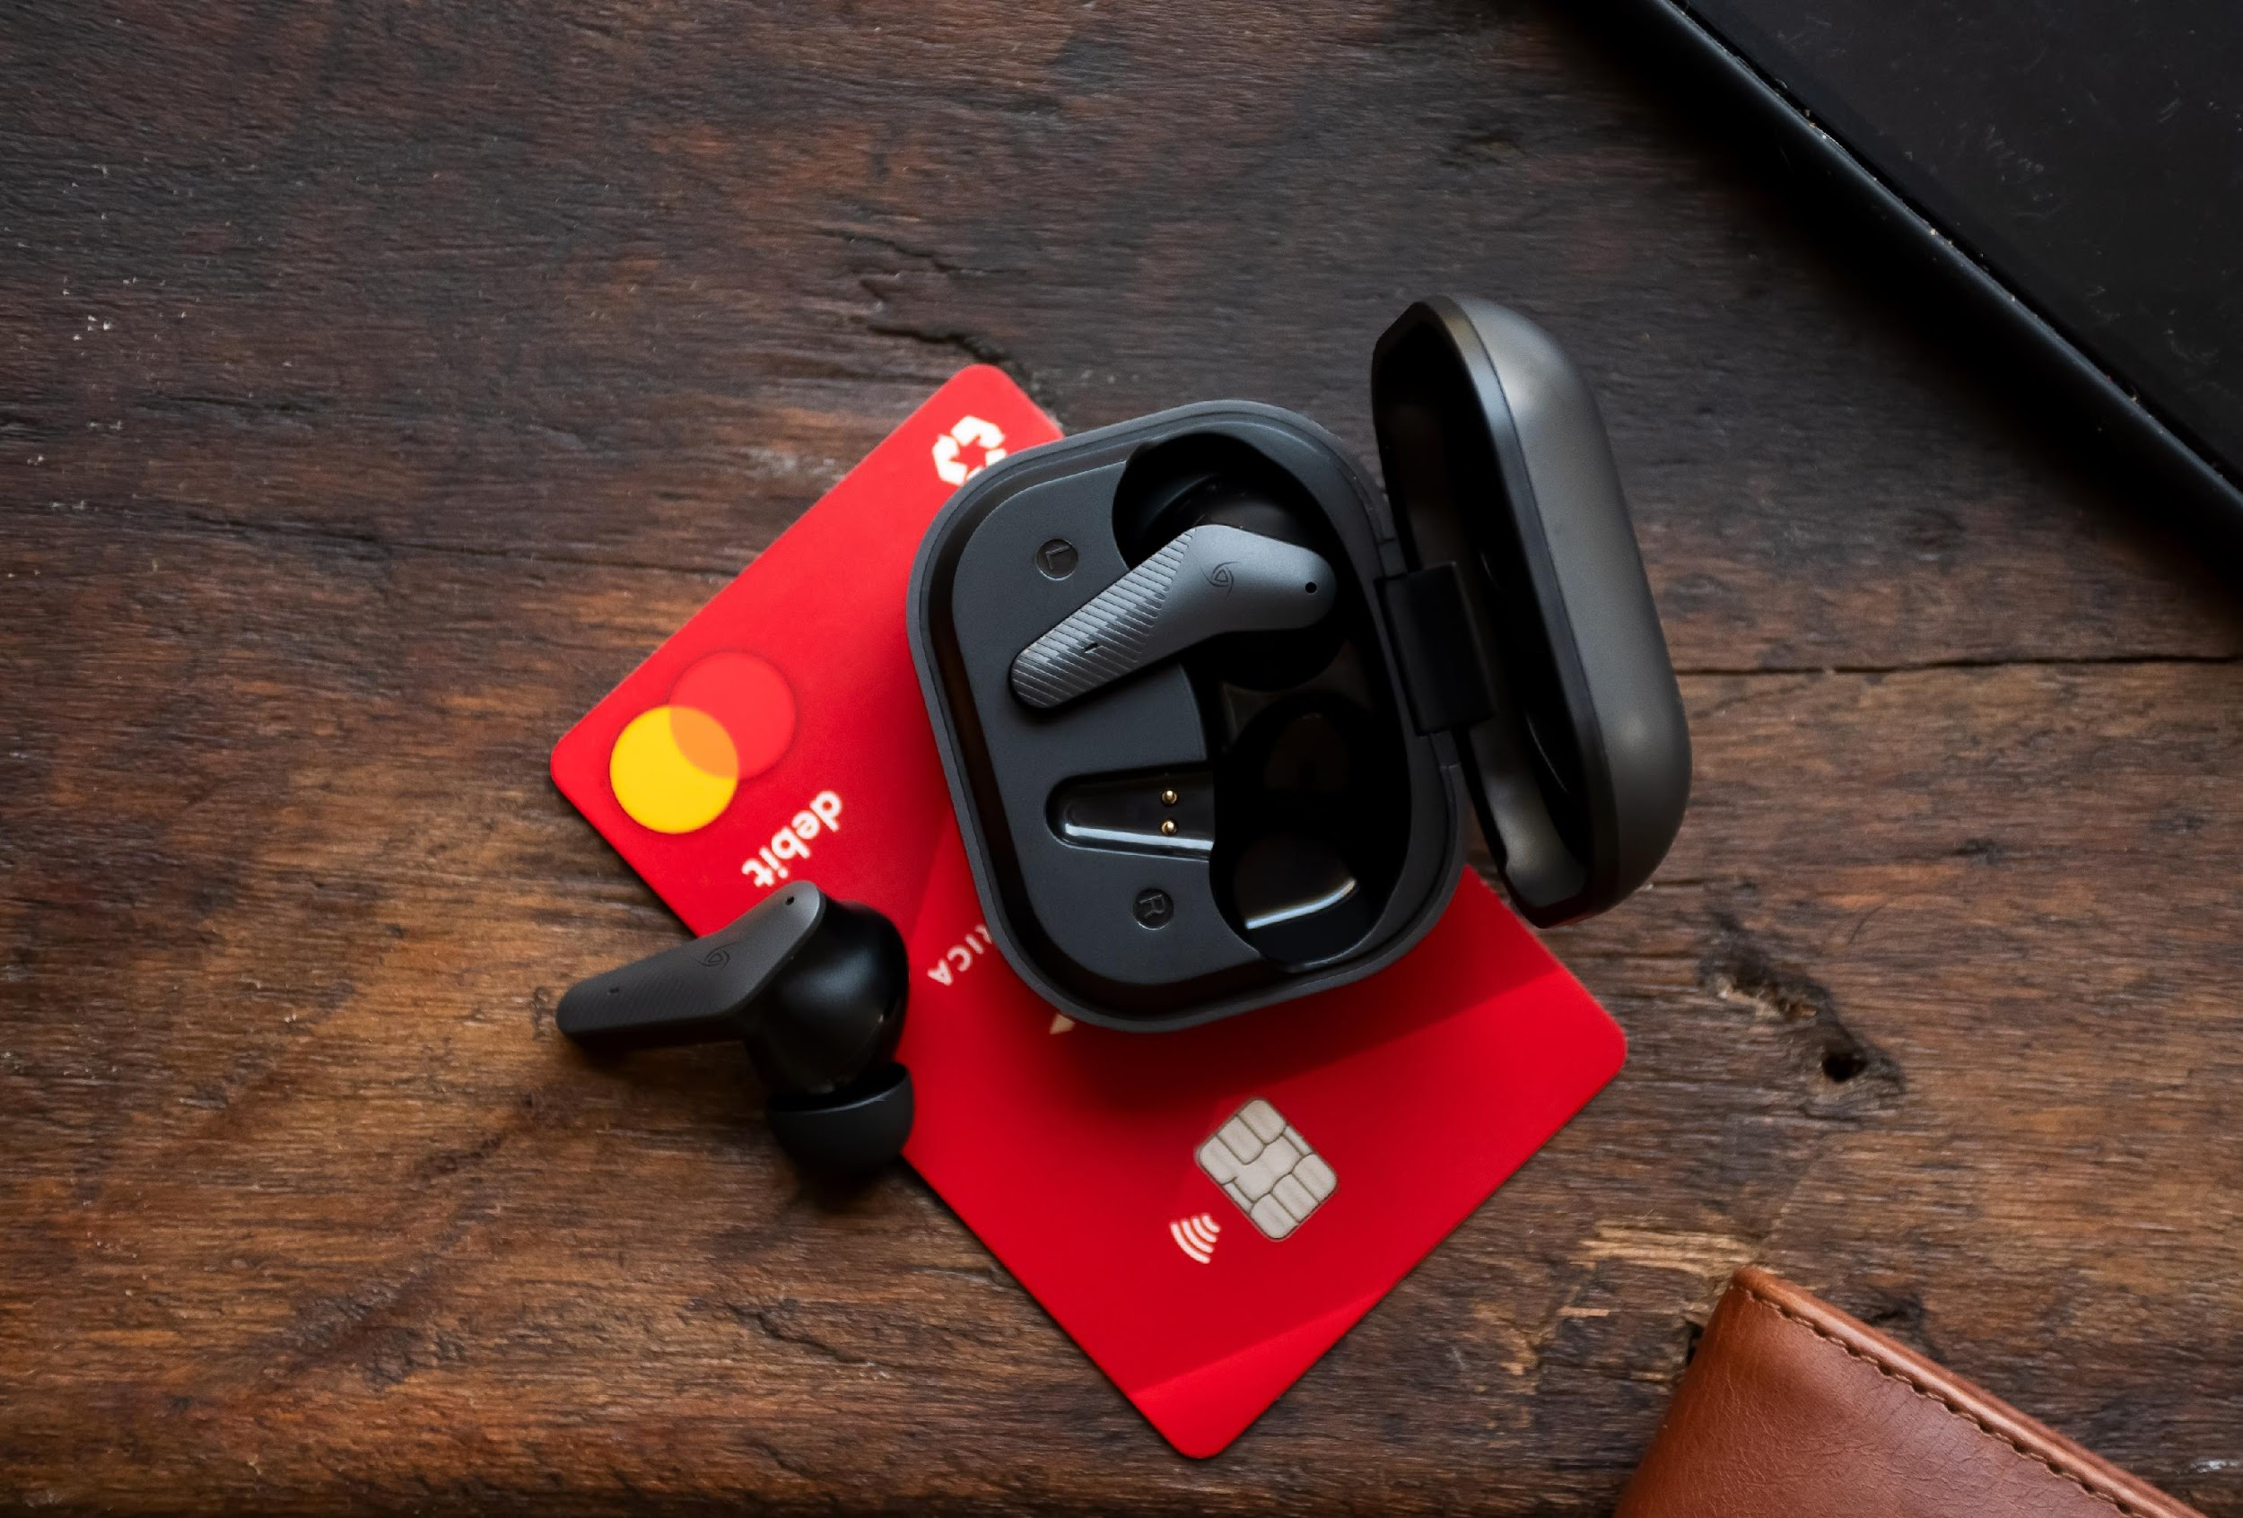

Slide 48
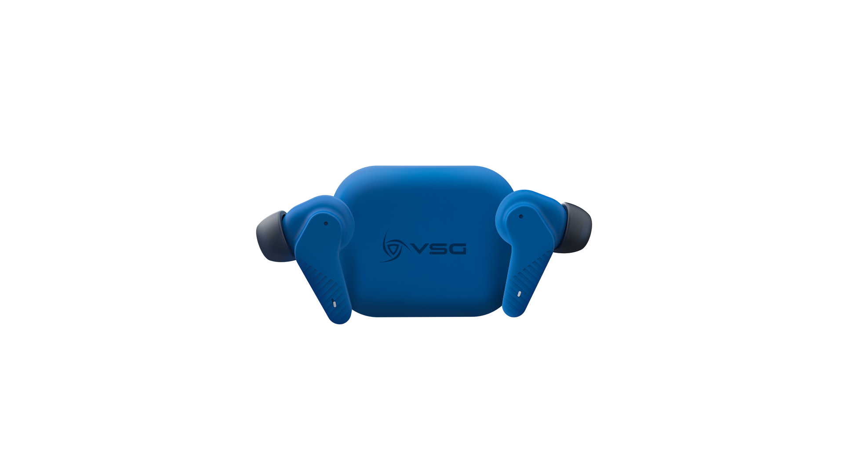

Slide 49
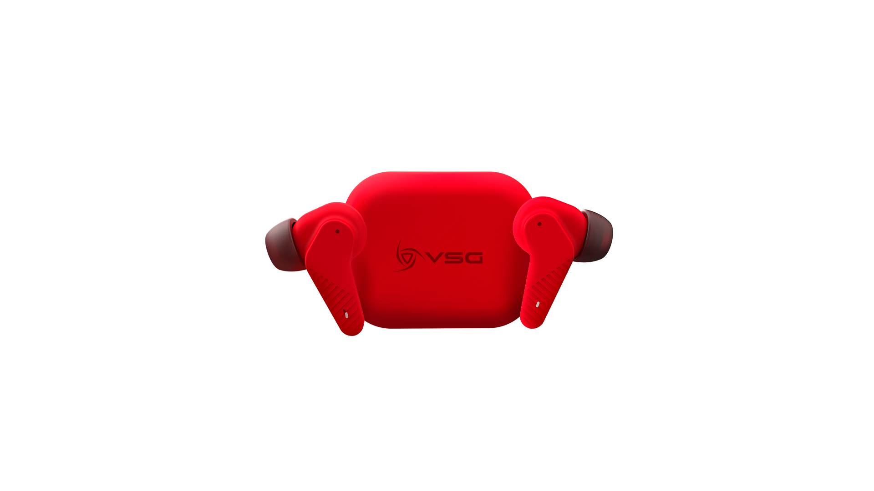

Slide 50
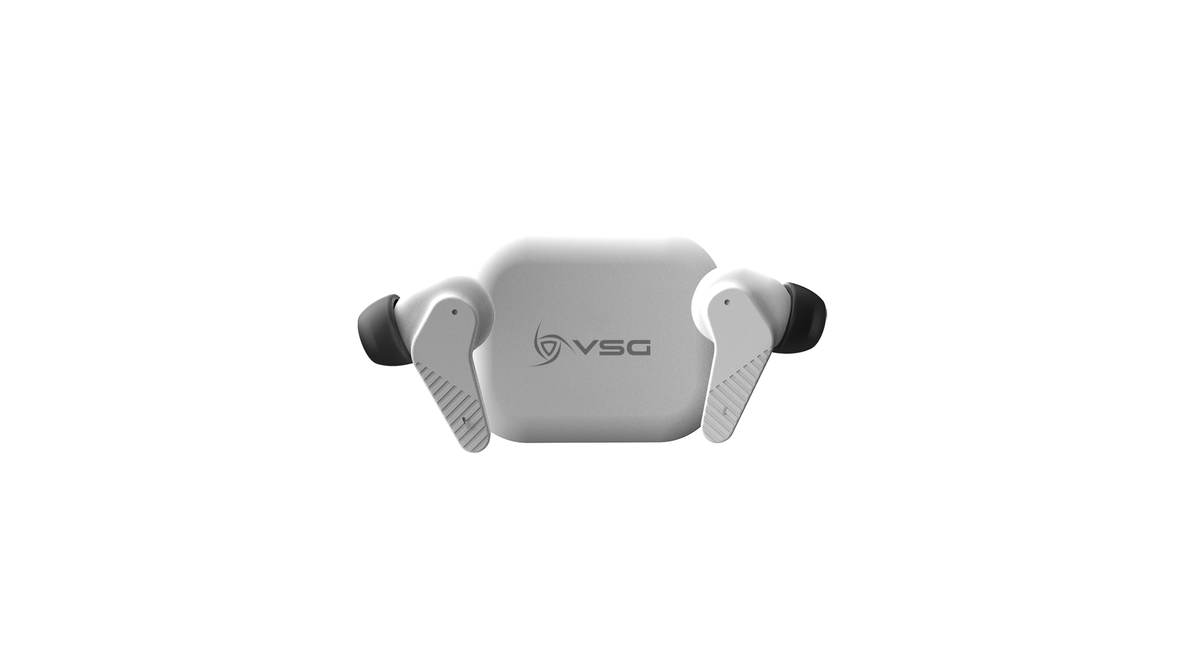

Slide 51
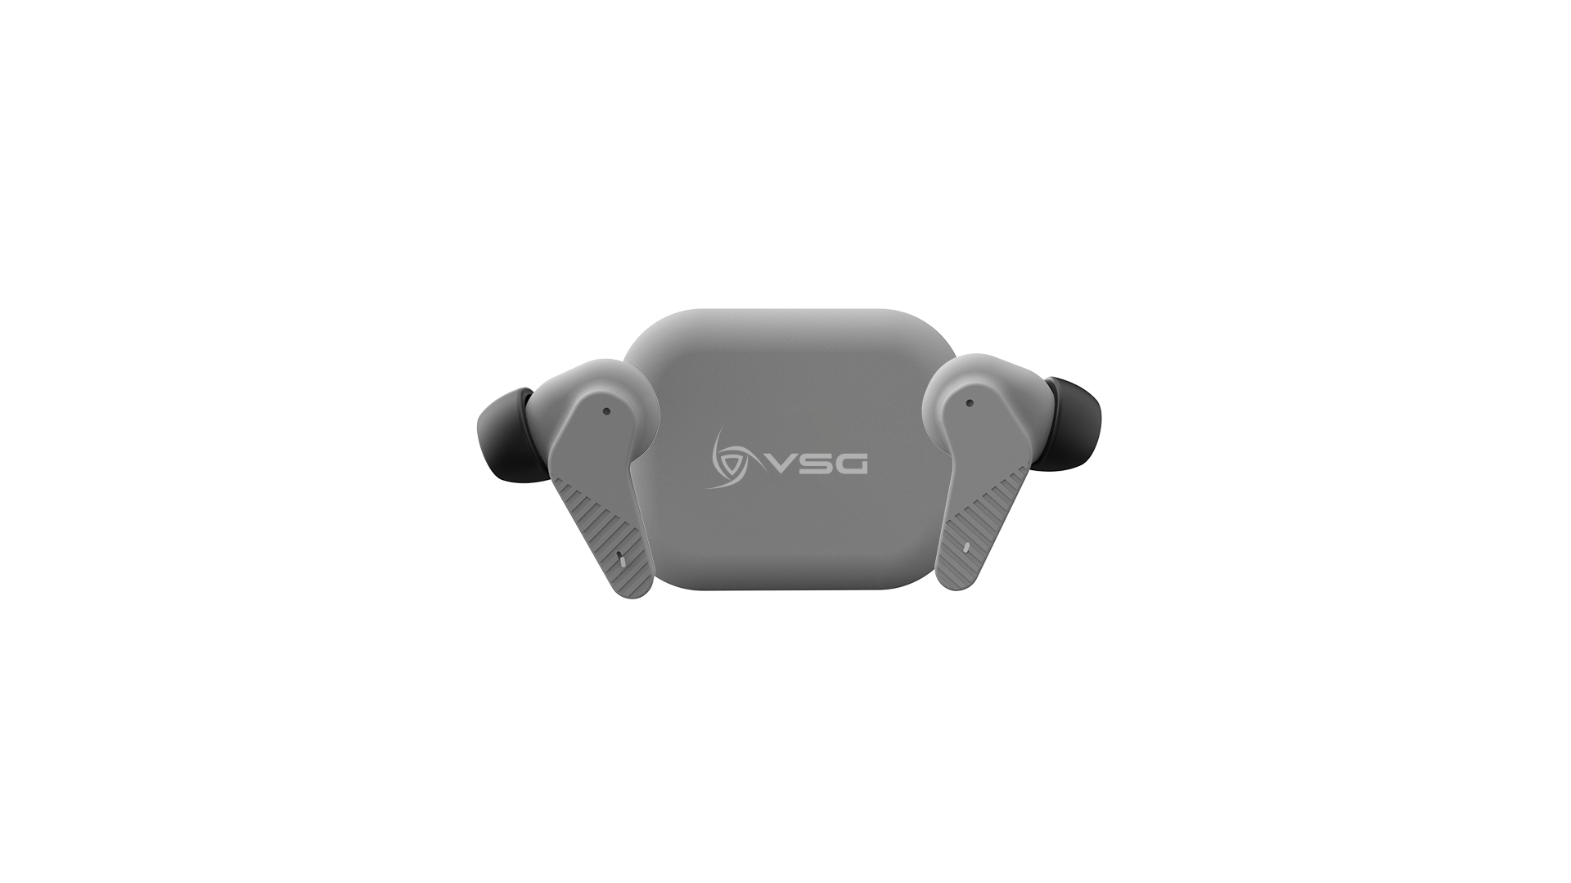

Slide 52
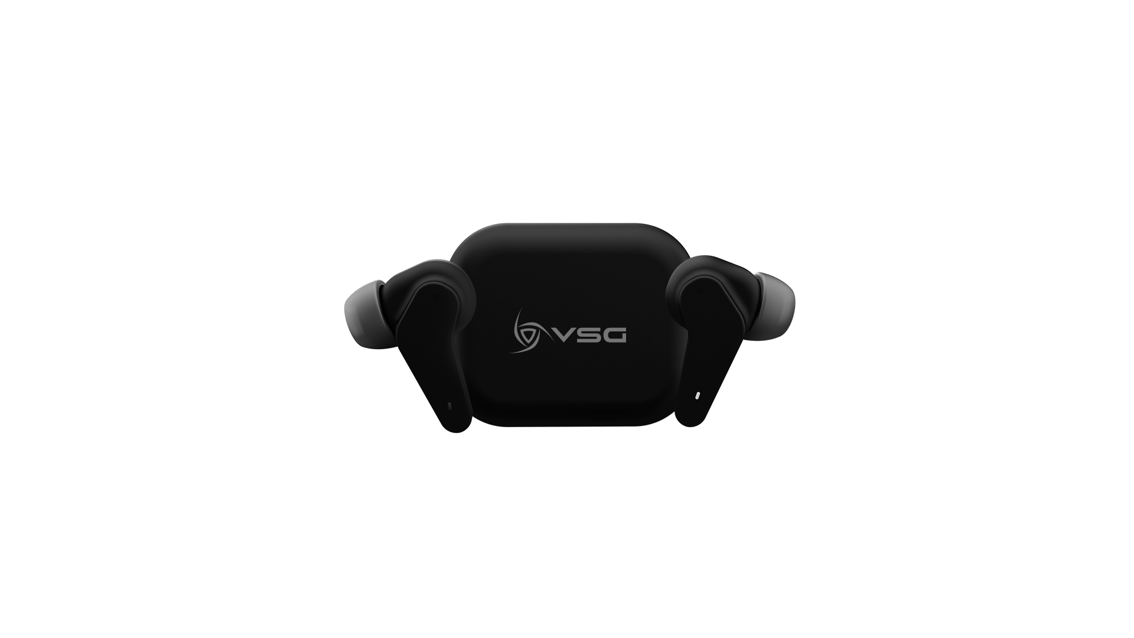

Slide 53


Slide 54
